Slide 1
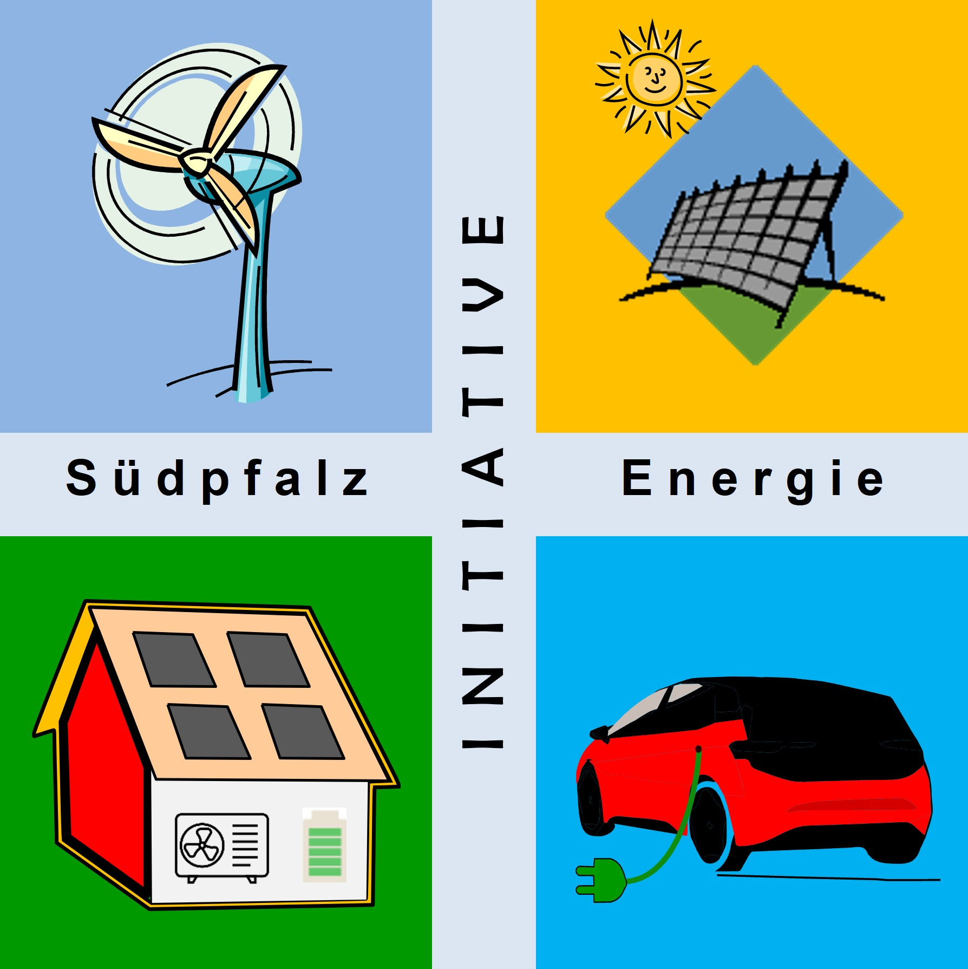
Klimaschutz-Energiewende 2.0
energetische Versorgungssicherheit
Stand FV34 vom 08.04.2024
Klimaschutz – Energiewende 2.0 | energetische Versorgungssicherheit | FV34 ISE e.V.

Slide 2
Agenda
Einführung
Grundsätzliche Verfügbarkeit ausreichender Primärenergie
Ziele und Prinzipien: Gleichgewicht für Stromerzeugung und -Verbrauch
Vom anonymen Verbraucher zum kooperativen Energiesystem
Nutzungsgrad und Stromgestehungskosten von Kraftwerken
Von Grund-, Mittel- und Spitzenlastkraftwerken zu volatilen EE- und Residuallast-KW
Energie-Transformation: von den Fossilen zu den Erneuerbaren
Netzstabilität
Das Energiewabensystem
Energieausgleich, Energiespeicher
Entwicklung: Stromerzeugung, Stromnetze, Strommarkt
Fazit
Quellen

Slide 3
Einführung
Die energetische Versorgungssicherheit hat zwei wesentliche Aspekte:
- Grundsätzliche und ausreichende Verfügbarkeit von Primärenergie: geopolitischer Aspekt
- exakte Anpassung von Energieerzeugung und Energieverbrauch: quantitativer, zeitlicher und
technischer Aspekt
Es ist allseits bekannt, dass einige Erneuerbare - sogenannte volatile Energieerzeuger sind: z.B. Photovoltaik-Anlagen und Windräder. D.h. die erzeugte Energie steht zeitlich nicht konstant wie bei einem herkömmlichen Kraftwerk zur Verfügung. Deshalb gibt es nicht nur sogenannte „Dunkelflauten“, sondern auch Zeiträume, wo (viel) mehr erneuerbare Energie zur Verfügung steht, als für den aktuellen Verbrauch notwendig wäre.
Um diese Problematiken zu lösen gibt es eine Reihe von Maßnahmen, die sowohl eine Über- als auch Unterversorgung der Energiebereitstellung in kurzen (Millisekunden bis Stunde), mittleren (Stunden bis Tag) und langen (Tage bis saisonalen) Zeiträumen beherrschen: Energie-Management-System, Energiespeicher, Energiewabensystem, europäisches Overlay-Netzwerk.
Die Maßnahmen zur Zielerreichung müssen im Einklang mit dem Naturschutz stehen und sozial gerecht sowohl bei der Kostenträgerschaft als auch bei der Partizipation für Investitionen gestaltet werden.

Slide 4
Grundsätzliche Verfügbarkeit ausreichender Primärenergie (1)
Energieimporte, Geopolitik
Deutschland bezieht mehr als 75 % (2021) seines Primärenergiebedarfs in Form von Mineralöl, Gas, Steinkohle und früher noch Uran zum großen Teil aus Nicht-EU-Staaten wie Russland, Mittlerer Osten, etc. (siehe Kapitel „Primärenergiebedarf“). Neben dieser Abhängigkeit besteht zusätzlich das Transportrisiko bei den Energieträgern (Hochseeschifffahrt, Pipelines).
1)
Die Folgen:
Totalitäre Staaten wie z.B. Russland und Saudi Arabien nutzen die von uns bezahlten „Öl-Dollars“ und
- investieren in die deutsche Infrastruktur bzw. Wirtschaft und bestimmen damit die
Versorgungssicherheit sowie die strategische Zukunftsausrichtung deutscher Unternehmen!
Beispiele: Russland (Gazprom) kaufte unsere Erdgasspeicher, Saudi Arabien
steigt bei Daimler ein.
- kaufen (deutsche) Waffen, um damit ihre Expansionspolitik zu betreiben.
Beispiele: Russland annektiert die Krim und überfällt nun auch die gesamte Ukraine,
Saudi Arabien führt einen Krieg im Jemen.
Deutschland und die EU müssen sich geopolitisch weitestgehend unabhängig machen, in dem die vorhandenen Potenziale der EE voll ausgeschöpft werden. Hierdurch wird auch ein Beitrag zur ausgeglichen Außenhandelsbilanz in der EU geschaffen.
Quelle: 1) Quellenliste
Es gilt unsere ausreichend-erneuerbaren, nationalen/EU-Ressourcen (Sonne und Wind) zu nutzen und unseren Energiebedarf möglichst selbst mit eigenen EE zu decken!
Keine Abhängigkeiten mehr!!!
Notes:
Die Energiewende hat mehrere Dimensionen:
- ökologische
- klimatische
- wirtschaftliche
Sicherheitstechnische
Wir kaufen die fossilen Energieträger aus Staaten, die es mit den Menschenrechten nicht so ernst nehmen. Saudi-Arabien z.B. kauft mit den Öl-Dollars Waffen (auch von uns) um diese dann bei ihren Konflikten einzusetzen. Mit all den Folgen, die wir täglich im Fernsehen beobachten können.
Wollen wir das?

Slide 5
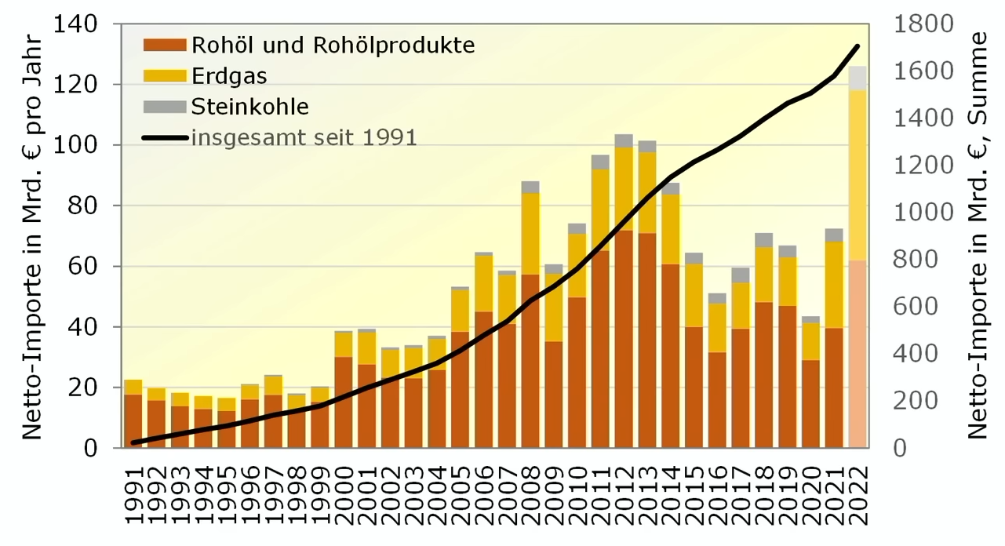
Grundsätzliche Verfügbarkeit ausreichender Primärenergie (2)
Jährliche Brennstoffkosten für Energieimporte
Quelle: 2) Quellenliste
„Fossile Energieimporte kommen Deutschland teuer zu stehen“

Slide 6
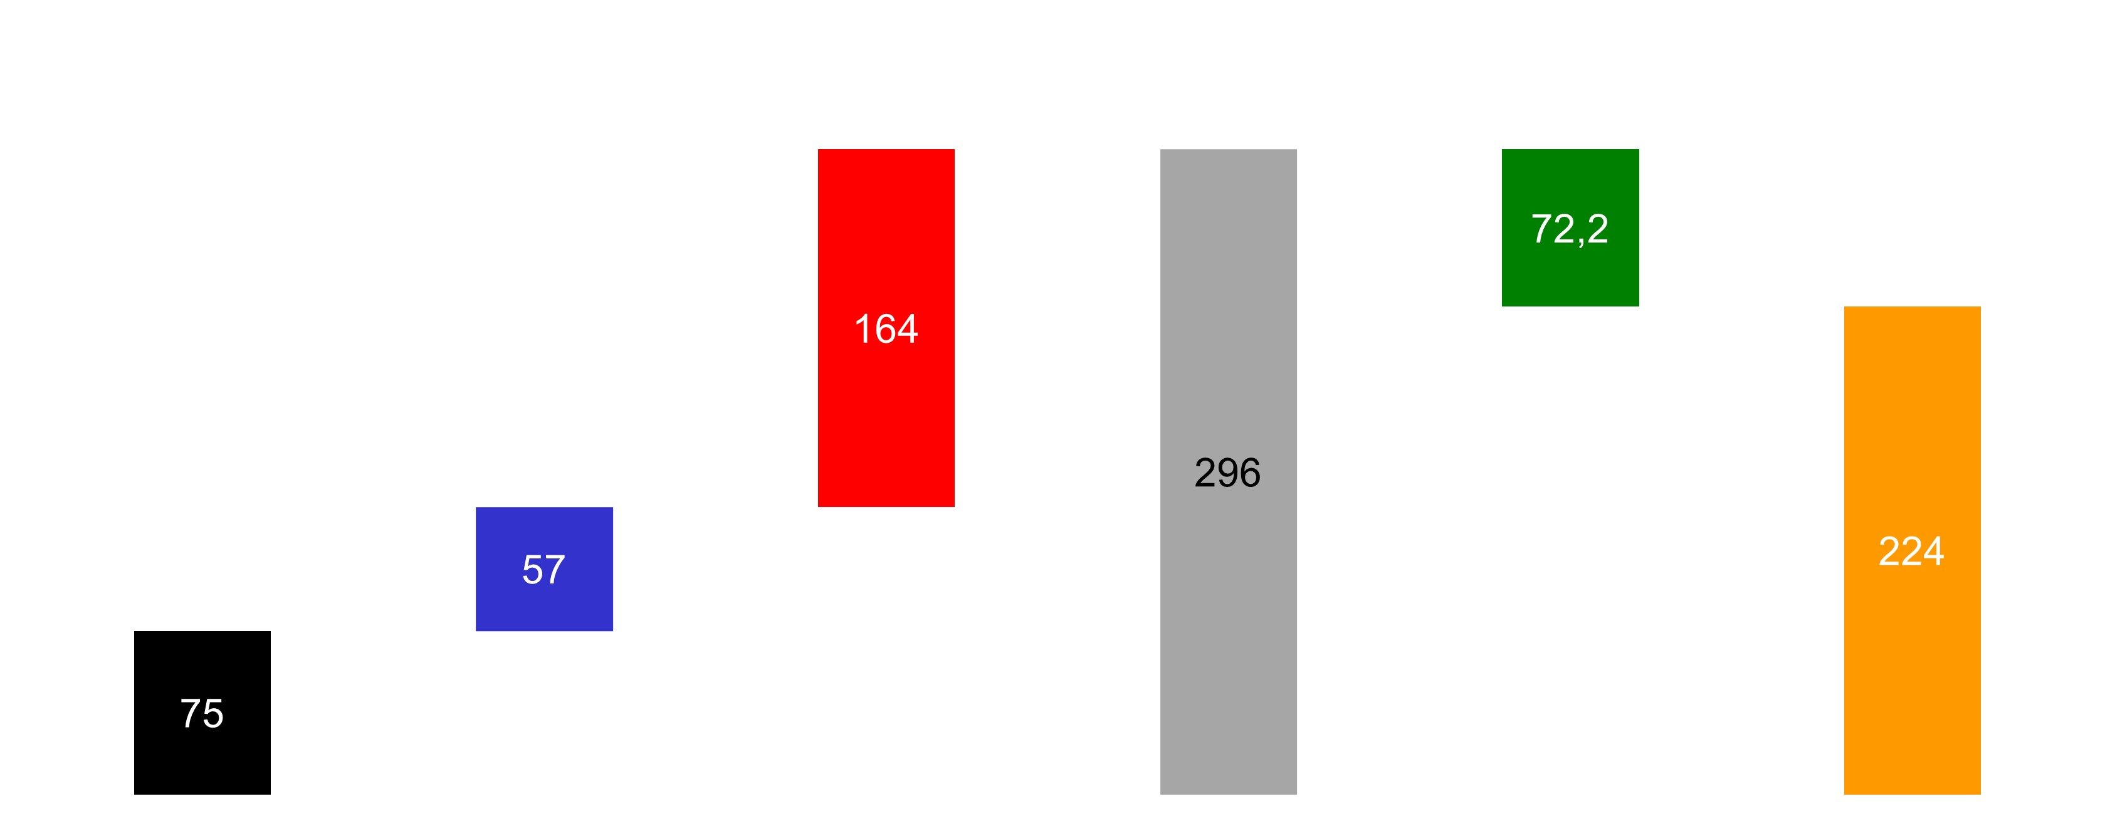
Grundsätzliche Verfügbarkeit ausreichender Primärenergie (3)
Brennstoffkosten und Subventionen/Schäden vs. Invest für Erneuerbare
Start-Jahr (2017)
Ziel-Jahr (2040)
Fossile
Importe
∅ 2006-2022
U-schädliche
Subventionen
2016
U-Schäden
2016
Gesamt-
kosten/a
Invest/a
Erneuerbare
Einsparungs-
potenzial
(sehr, sehr langfristig)
(siehe Kapitel
Ausbaupfad)
2)
3)
4)
Mrd. €/a
Die Wertschöpfung bleibt
in den Regionen von D!
Das Geld ist weg!
Quelle: x) Quellenliste, ISE e.V.
Prävention (Vorsorge) ist besser und wirtschaftlicher als Schadensregulierung!

Slide 7




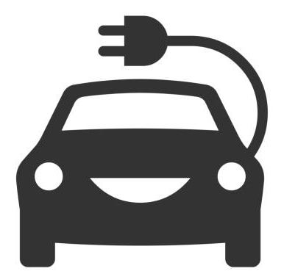


Grundsätzliche Verfügbarkeit ausreichender Primärenergie (4)
Bilanzielle Energiebereitstellung
Um den Energiebedarf für Deutschland aus Erneuerbaren zu decken sind bis spätestens 2040 gewaltige Anstrengungen der gesamten Gesellschaft zu leisten. Hierbei stehen die, sich saisonal ergänzenden, erneuerbaren Energien (EE) Photovoltaik (PV) und Windkraft im Fokus!
In den Kapiteln „Primärenergiebedarf/EE-Potenziale“ und „EE-Ausbaupfad“ dieser Meta-Studie sind die Fakten, Annahmen und Maßnahmen beschrieben. Dabei sind die Zubau-mengen so dimensioniert, dass mit den vorhandenen Potenzialen der Energiebedarf bilanziell gedeckt wird.
Energieerzeugung
Energieverbrauch
!
=
Der dynamische Energieausgleich, der durch die volatilen EE notwendig ist, wird im Unterkapitel „Energieausgleich, Energiespeicher“ dieses Kapitels „energetische Versorgungssicherheit“ behandelt.
„Der Strom kommt aus der Steckdose“,
aber er muss zu jeder Zeit auch in ausreichender Menge zur Verfügung gestellt werden!
Notes:
Die Energiewende hat mehrere Dimensionen:
- ökologische
- klimatische
- wirtschaftliche
Sicherheitstechnische
Wir kaufen die fossilen Energieträger aus Staaten, die es mit den Menschenrechten nicht so ernst nehmen. Saudi-Arabien z.B. kauft mit den Öl-Dollars Waffen (auch von uns) um diese dann bei ihren Konflikten einzusetzen. Mit all den Folgen, die wir täglich im Fernsehen beobachten können.
Wollen wir das?

Slide 8
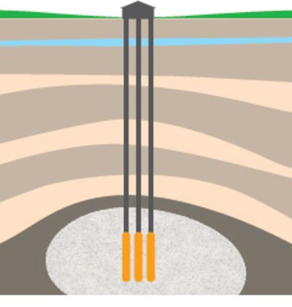

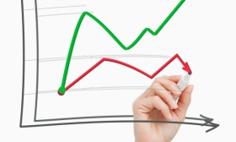

Ziele und Prinzipien
Gleichgewicht für Stromerzeugung und -Verbrauch
Energiewirtschaftsgesetz – EnWG, § 1 Zweck und Ziele des Gesetzes
(1) Zweck des Gesetzes ist eine möglichst sichere, preisgünstige, verbraucherfreundliche, effiziente und umweltverträgliche leitungsgebundene Versorgung der Allgemeinheit mit Elektrizität und Gas, die zunehmend auf erneuerbaren Energien beruht.
5)
Strom, als zukünftiger Haupt-Energieträger, ergänzt durch Bio-Methan und Wasserstoff muss zu jedem Zeitpunkt (kurz: Millisekunden bis Stunde; mittel: Stunde bis Tag; lang: Tage bis saisonal) im Gleichgewicht zwischen Erzeugung und Verbrauch stehen! → neues Energie-Management-Systems!
Energie-
speicher
Energieerzeuger
Energieverbraucher
0
Energie-Management-System (EMS)
Lastgang (KI)
Quelle: 5) Quellenliste, ISE e.V.
Das EMS ist Grundlage für die energetische Versorgungssicherheit!

Slide 9

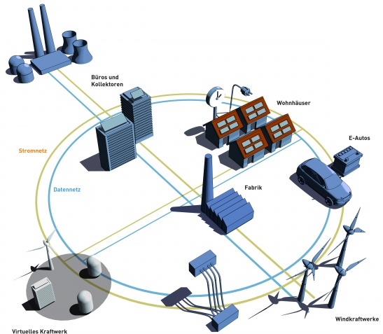
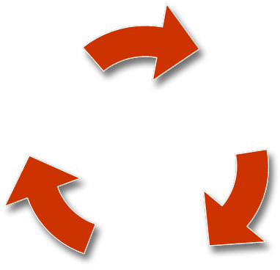
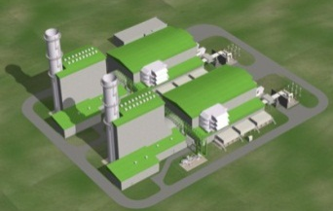
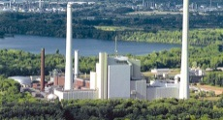
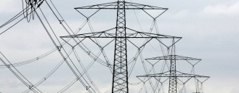
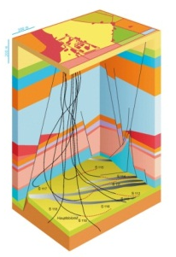
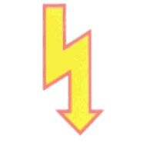


Vom anonymen Verbraucher zum
kooperativen Energiesystem
Auslaufmodell
Ein schlaues Zukunftsmodell
GuD-Kraftwerke
Energie-Management-System (KI)
„Energiesystem-Hirn“
Büros
Energienetze:
Strom/ Gas/ Wärme
Wohnhäuser
E-Autos
Erzeuger und Verbraucher
sind nur physikalisch
miteinander verbunden!
Gasspeicher
Fabrik
Erzeuger,
Speicher und
Verbraucher
sind zusätzlich
datentechnisch
miteinander
vernetzt!
Datennetz
Wind-/Solar-
kraftwerke
Anonymer Verbraucher
Virtuelles Kraftwerk
Pumpspeicher-Kraftwerk
Grafik: Industrie Magazin, ISE e.V..
Vom verbrauchergeführten zum erzeugergeführten Energiesystem mit dem EMS!

Slide 10
Nutzungsgrad und Stromgestehungskosten von Kraftwerken (1)
Volllaststunden und Nutzungsgrad, Auswahl 2021
Mit den Jahresvolllaststunden wird der Nutzungsgrad von Kraftwerken ermittelt. Sie sind der spezifische „Erntefaktor“ eines Kraftwerktyps.
Jahresenergie (MWh)
Jahresvolllaststunden (h) =
Nennleistung (MW)
Jahresnutzungsgrad (%) *)
92,1%
35,3%
18,5%
10,4%
Jahresvolllaststunden
*) gemessen an 8.760 h/a
Volatile Energieträger
Quelle: BDEW 2022
Damit man z.B. mit einem PV-Kraftwerk bilanziell die gleiche Jahresenergie erzeugen kann wie ein Kernkraftwerk, muss man die fast 9-fache Nennleistung installieren!
Vorteil der EE: Wind- und PV-Kraftwerke haben keine Brennstoffkosten!
Die Volllaststunden drücken den spezifischen „Erntefaktor“ eines Kraftwerkes aus!

Slide 11
Nutzungsgrad und Stromgestehungskosten von Kraftwerken (2)
Stromgestehungskosten, Auswahl 2021
€ct/kWh
*) hierin sind die Kosten für die Endlagerung der radiaktiven Abfälle nicht berücksichtigt!
*)
Die EE-KW sind mit Abstand die kostengünstigsten Kraftwerke!

Slide 12
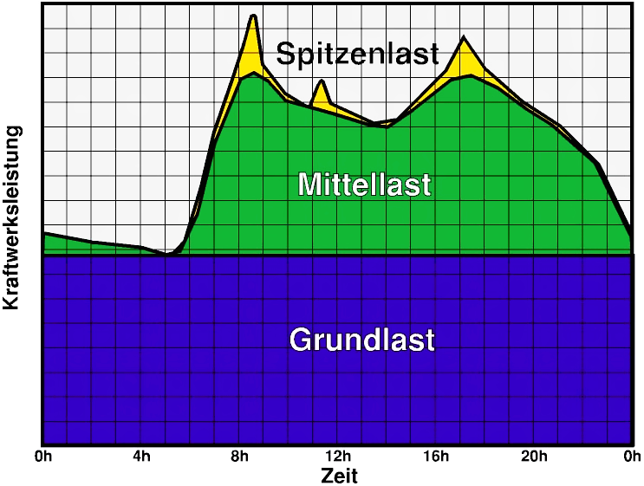
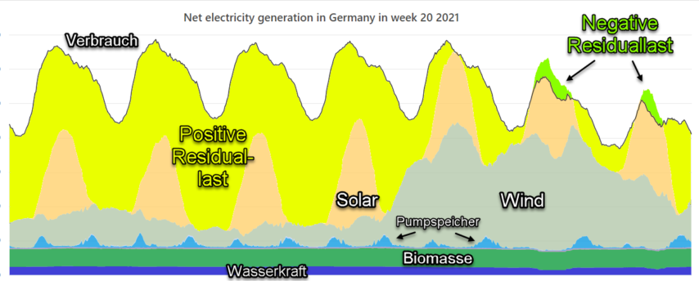
Von Lastbereichskraftwerken zu
volatilen EE- und Residuallastkraftwerken
bisher:
Spitzenlast-KW: GuD mit Erdgas, Pumpspeicher
Mittellast-KW: Steinkohle
Grundlast-KW: Atom, Braunkohle, Laufwasser
Tageslastgang
Quelle: billig-strom.de
Lastregelung: die Erzeugung folgt dem Verbrauch!
Biogas muss zukünftig zur Verstromung gespeichert werden und damit der Residuallast dienen!
Bis 2035 wird die Residuallast abnehmend durch Kohle- und GuD-KW (Erdgas) bereitgestellt!
zukünftig:
Quelle: ISE e.V.
Residuallast-KW: Groß-Akku, Pumpspeicher,
E-Auto-Schwarmspeicher (V2G), GuD mit Gasspeicher (Bio-CH₄ und H₂ von Elektrolyseuren),
EU-Overlay-Netzwerk
Lastverschiebung (schaltbare Verbraucher): Industrie, Haushalt, GHD, Verkehr (E-Autos)
EE-KW (volatil): Wind, PV, Laufwasser
Wochenlastgang Quelle: ee mag
Paradigmenwechsel bei der Lastregelung: der Verbrauch folgt der Erzeugung!

Slide 13
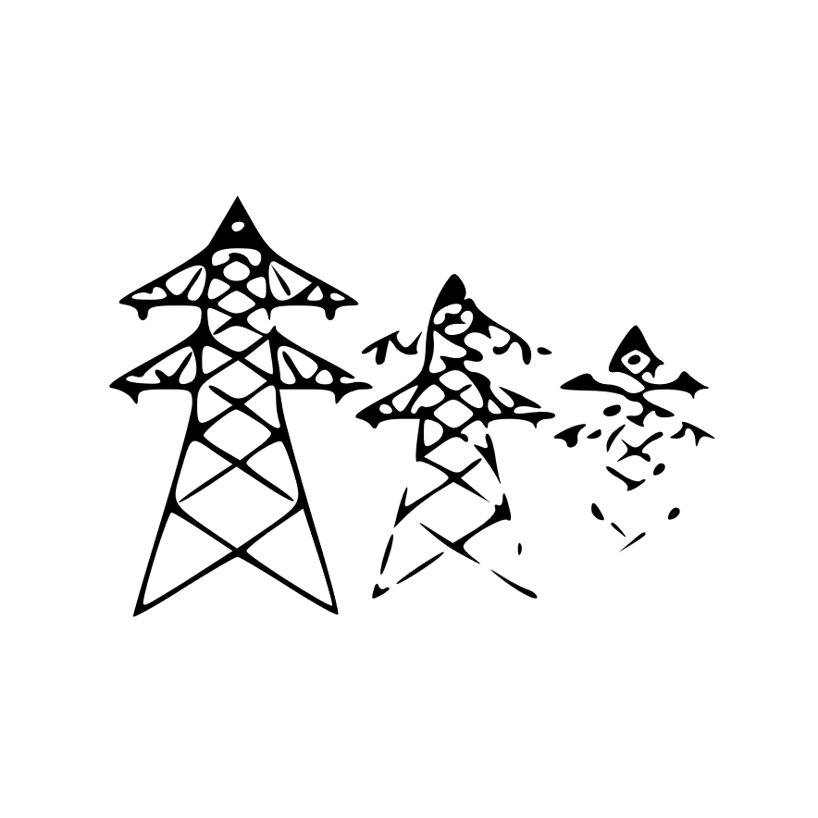
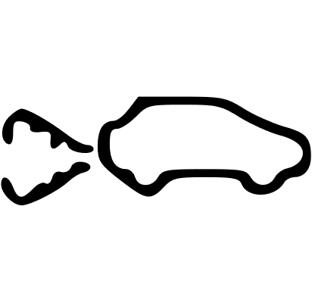

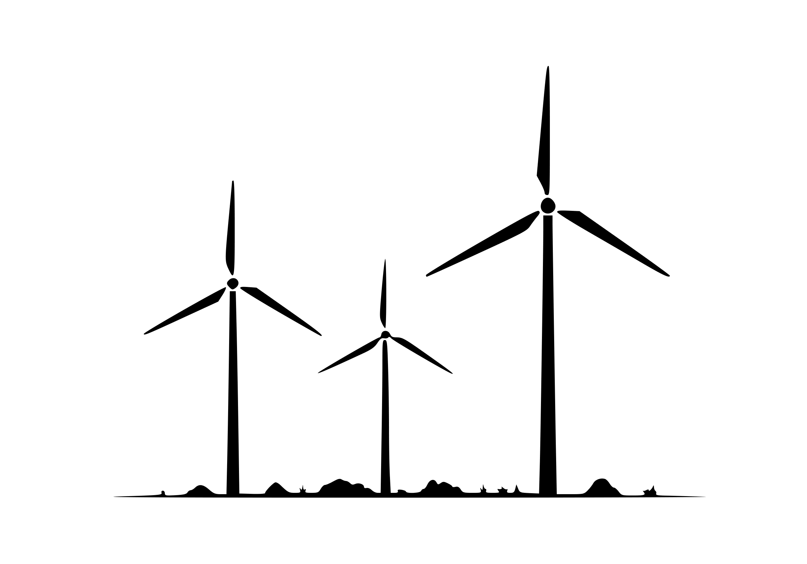

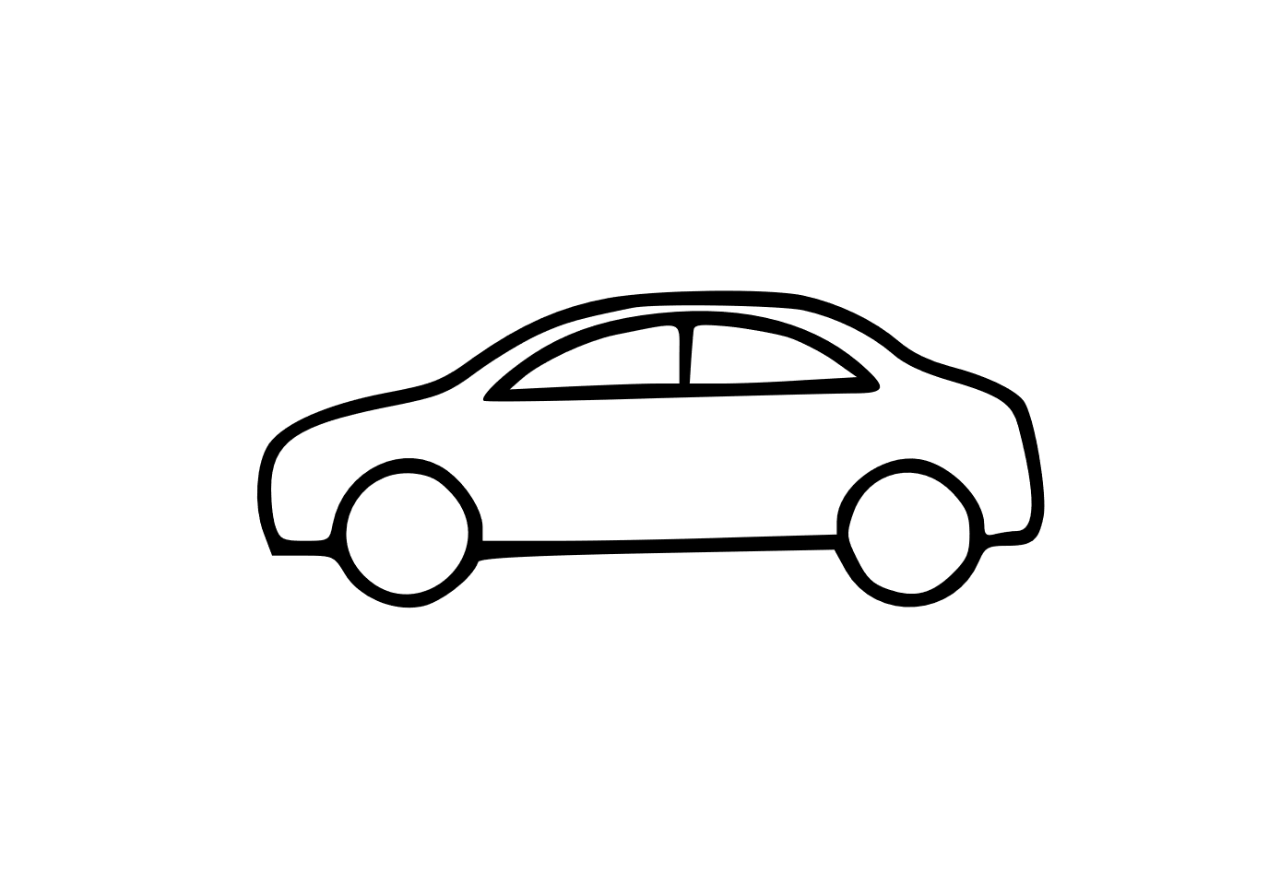

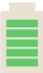

Energie-Transformation
von den Fossilen zu den Erneuerbaren
Vergangenheit
Energiesystem → Strom (Kohle), Erdgas & Heizöl/ Benzin/ Diesel: Fossile
Stromsystem:
Fossile
Wärme/Mobilität:
Fossile
wenige zentrale
Groß-Wärmekraftwerke
Übertragungs- und Verteilernetz
Verbraucher
Zukunft
Energiesystem → hauptsächlich Strom: Erneuerbare
Quelle: ISE e.V.
Stromsystem:
Erneuerbare
E-Auto
viele dezentrale Windräder,
PV-Freiflächen, Speicher
Übertragungs- und Verteilernetz
ProSumer
Das Energiesystem wird sich zukünftig hauptsächlich zum Stromsystem entwickeln!
Der ProSumer wird dabei zur Schlüsselkomponente!
Notes:
Vergangenheit
In der Stromwirtschaft gab es eine klare Trennung zwischen Stromerzeugung und –verbrauch
- Der Strom wurde in zentralen Kraftwerken (meist mit fossilen Brennstoffen) erzeugt
- Mit Übertragungs- und Verteilernetzen wurde der Strom zu den Verbrauchern transportiert
- Die Verbraucher haben den Strom in ihren Haushalten konsumiert.
Die Energie für Wärme und Mobilität wurde meist aus fossilen Brennstoffen wie Erdgas und Öl gewonnen.
Zukunft
Durch den Siegeszug der Photovoltaik in privaten Haushalten können die Bürger:unnen zu einem beträchtlichen Teil ihren Energiebedarf selbst decken!
Die intelligente Kopplung zwischen Stromerzeugung und –verbrauch wird zum großen Hebel in der Energiewende. Das Zauberwort ist der „ProSumer“, bei dem alle Komponenten der Strom-Produktion und des Strom-Konsums zusammenarbeiten:
- Stromerzeugung: PV mit Speicher
- Stromverbrauch: Wärme, Mobilität und Haushalt.
Der Strom, der nicht von den privaten Erzeugern abgedeckt werden kann, wird von EE-Anlagen wie Windkraft und PV-Freiflächen mit dazugehörigen Speichern bereitgestellt und über die Stromnetze transportiert und verteilt!

Slide 14
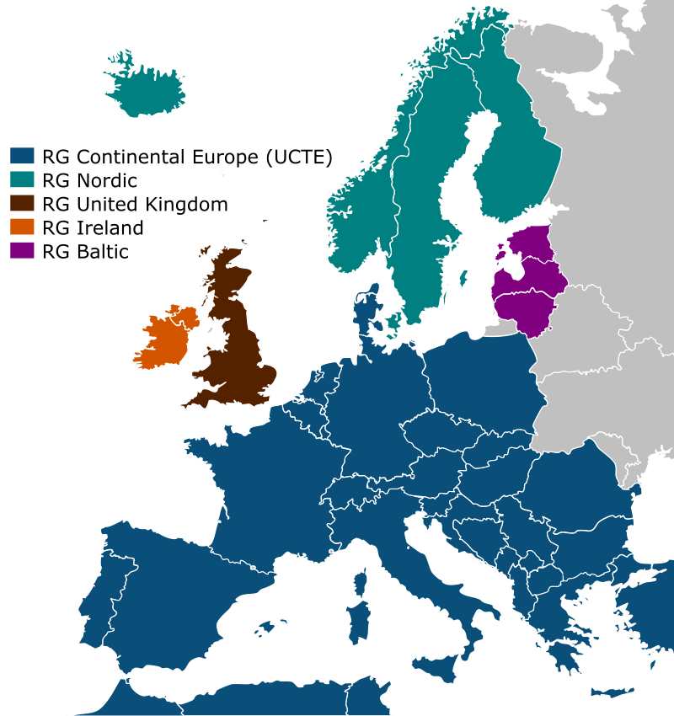
Netzstabilität (1)
Europäische Verbundnetze ENTSO-E
6)
ENTSO-E (European Network of Transmission System Operators for Electricity)
ist ein europäischer Verband, in dem 43 Übertragungsnetzbetreiber Pflichtmitglieder sind.
Aufgaben sind die Förderung des EU-Binnenmarktes für Strom, der Netzausbau und die Erarbeitung von Regeln für den Netzbetrieb.
UCTE (Union for the Coordination of Transmission of Electricity)
7)
Interkonnektoren:
(Leitungsgebundene Übergabepunkte zu Nachbarländern von D)
Leistung (2020):
- Export: 20.702 MW
- Import: 23.311 MW
Energie (2020)
- Export: 46,7TWh
- Import: 35,8 TWh
- Saldo: 11,0 TWh
Quelle: x) Quellenliste
Europäische Verbundnetze sorgen für eine hohe Netzstabilität!

Slide 15

Netzstabilität (2)
Netzfrequenz: Regelgröße zur Netzstabilität
Die Netzfrequenz ist ein schneller Indikator für das Gleichgewicht zwischen Erzeugung und Verbrauch:
A: Erzeugung = Verbrauch: f=50 Hz; ± 0,2 Hz
Netz-
stabilität
B: Erzeugung > Verbrauch: f > 50 Hz, einfach
„Stabilitäts-Berg“
C: Erzeugung < Verbrauch: f < 50 Hz, komplex
A
C
Normal-
Betrieb
B
Sehr kritische Situation fürs Netz:
Erzeuger gehen vom Netz (Inselbetrieb)
→ es droht Netz-zusammenbruch, Blackout
Störung
Störung
Last-
abwurf
Frequenz (Hz)
47,5
49,0
49,8
50,2
51,0
Anonymer Verbraucher
50,0
Quelle: 8) Quellenliste, SE e.V.
Ein Balanceakt, der vom Energie-Management-System erbracht werden muss!
Notes:
Fast alle Kraftwerke tragen zur Frequenzstützung bei:
Pumpspeicherkraftwerke
Kohlekraftwerke mit
- angedrosselten Turbinen-Einlassventilen
- Kondensatstopp
GuD-Kraftwerke
Neben der Netzfrequenz gibt es weitere Themen:
- Blindleistung und
- Netzengpässe

Slide 16
Netzstabilität (3)
Maßnahmen bei Ungleichgewicht: Erzeugung ≠ Verbrauch
Erzeugung > Verbrauch: Überschuss an EE
Erzeugung < Verbrauch: Mangel an EE
Energieverbraucher
hochfahren/einschalten von Verbrauchern (vertraglich festgelegt, Smartmeter-Gateway)
→ Wärmepumpen
verfahrenst. Prozesse z.B. Alu-Herstellung
→ etc.
Prio
Energieerzeuger
→ Energieerzeuger hochfahren/einschalten
Energieverbraucher
zurückfahren/abschalten von Verbrauchern (vertraglich festgelegt, Smartmeter-Gateway)
→Wärmepumpen
→ verfahrenst. Prozesse z.B. Alu-Herstellung
etc.
Energiespeicher
Einspeicherung von überschüssiger
Energie: P2X
→ Groß-Akkus, PV-Akkus, E-Mobilität
→ Pumpspeicher-Kraftwerke
→ Wärmespeicher
Produktion von grünem Wasserstoff
(Saisonalspeicher füllen)
Energiespeicher
Ausspeicherung von gespeicherter
Energie: P2X
→ Groß-Akkus, PV-Akkus, E-Mobilität
Pumpspeicher-Kraftwerke
GuD-Kraftwerke mit Bio-Methan/H₂ aus
dem Saisonalspeicher-System
Energieerzeuger
→ Energieerzeuger zurückfahren/abschalten
Quelle: ISE e.V..
Europäisches Overlay-Netzwerk: Unterstützung bei größeren Wetter- und saisonalen Schwankungen
Energiemarkt: Neben physikalischen Kriterien sind auch Erzeuger- und Verbraucherpreise relevant!
Das Energie-Management-System garantiert die Versorgungssicherheit!

Slide 17
Netzstabilität (4)
Frequenzregelung in der UCTE
Zur Sicherung der Netzstabilität ist eine aktive Regelung notwendig, die die Übertragungsnetzbetreiber (ÜBN) bei den Kraftwerksbetreibern beschaffen müssen, und zwar mit unterschiedlichen Beiträgen entsprechend den jeweiligen Zeitskalen (siehe unten). Für diese Regelung wird Regelenergie benötigt:
Man benötigt bei zu niedriger Netzfrequenz zusätzliche Einspeisungen oder auch eine Reduktion der Netzlast. Beides wird als positive Regelenergie bezeichnet.
Bei zu hoher Netzfrequenz muss die Einspeisung reduziert oder die Netzlast erhöht werden (negative Regelenergie).
9)
Die Primärregelung (Sekundenreserve) muss spätestens eingreifen, wenn eine Frequenzabweichung von mindestens 0,2 Hz auftritt. Dann erfolgt innerhalb von 30 Sekunden eine Leistungsänderung, die bei Bedarf mindestens für 15 Minuten durchgehalten werden muss.
Die Sekundärregelung erfolgt auf der Ebene der Übertragungsnetze und reagiert wesentlich langsamer; sie setzt innerhalb von maximal 15 Minuten ein. Ein zentraler Regler berücksichtigt nicht nur die Netzfrequenz, sondern auch die Leistungsbilanz der jeweiligen Regelzone.
Die Tertiärregelung (Minutenreserve) wird eingesetzt, um die Sekundärregelung zu unterstützen und entlasten. Hierfür werden z. B. Pumpspeicherkraftwerke oder GuD-Kraftwerke eingesetzt. Auch virtuelle Kraftwerke und PkW-Akku-Schwarmspeicher können genutzt werden.
Die Quartärregelung dient der Stabilisierung der durchschnittlichen Netzfrequenz als Zeitgeber für Synchronuhren. Letzteres sind Uhren z. B. in manchen Radioweckern und Küchengeräten.
Quelle: 9) Quellenliste.
Die Mechanismen zur Frequenzregelung sind klar geregelt und verpflichtend!

Slide 18
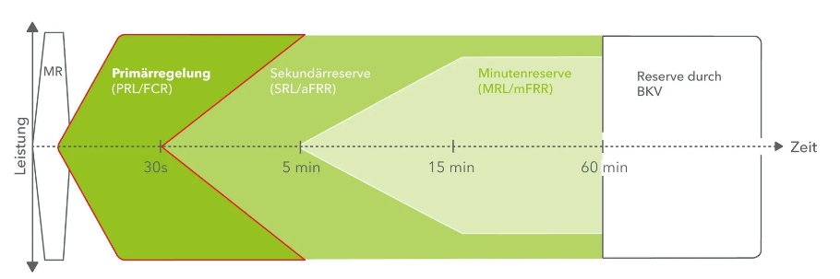
Netzstabilität (5)
Frequenzregelung in der UCTE, Aktivierung der Primärreserve
MR: Momentanreserve
PRL: Primärregelleistung
SRL: Sekundenreserve
MRL: Minutenreserve
BKV: Bilanzkreisverantwortlicher
Quelle: next, Primärregelleistung
Die Regelbereiche sind klar definiert!

Slide 19
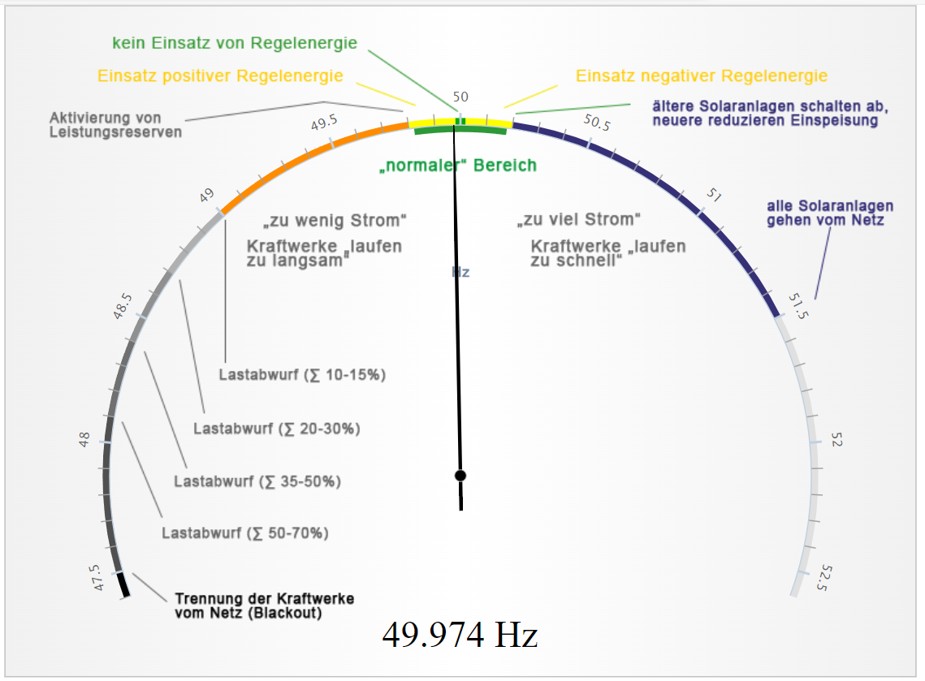
Netzstabilität (6)
Regularien zur Netzstabilität
Die Netzstabilität wird durch
die Ü-Netzbetreiber nach gesetzlichen Vorgaben
(Abschaltverordnung) geregelt. Hauptregelgröße ist dabei die
Frequenz: Sollwert=50 Hz.
- Totband: 50 Hz; ± 0,01 Hz
keine Aktivitäten
komplex
einfach
- Normalbetrieb : 50 Hz;
± 0,2 Hz;
- Störung: 50 Hz;
+ 1,5 Hz bis -1 Hz
- Lastabwurf: < 49 Hz;
automatische, gestaffelte
Abschaltung von Netzabgängen
- Blackout: < 47,5 Hz;
Trennung der Kraftwerke vom
Netz; es droht ein Blackout!
Quelle: netzfrequenz.info
AMPRION: Stabile Netze in Zeiten der Energiewende
Der Werkzeugkasten der Systemführung
Die Schwellwerte bei der Frequenz bestimmen die Handlungen zur Netzstabilität!

Slide 20


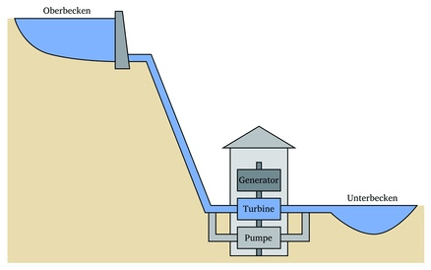

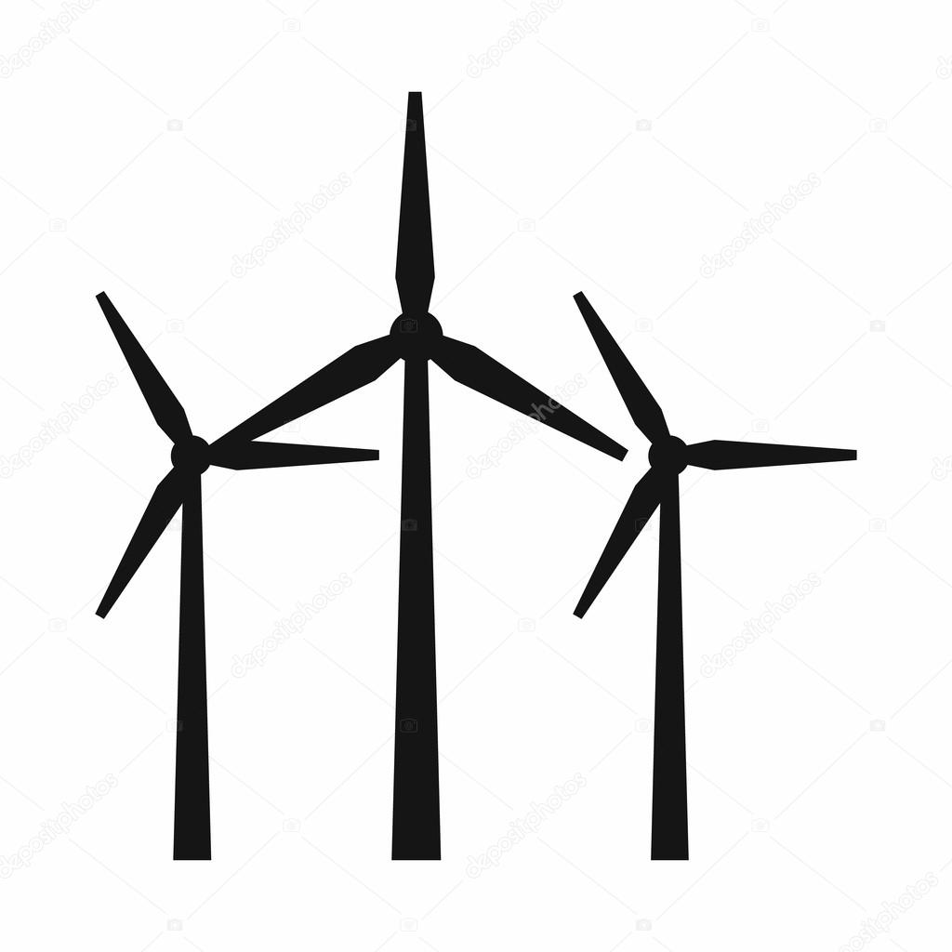
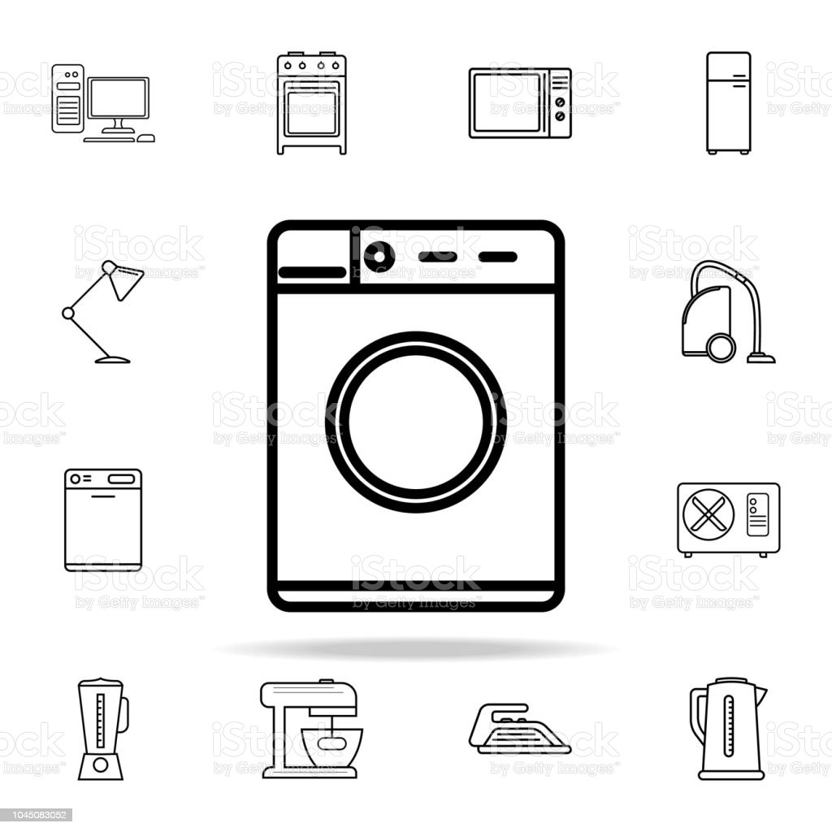
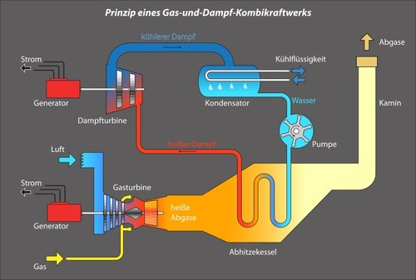
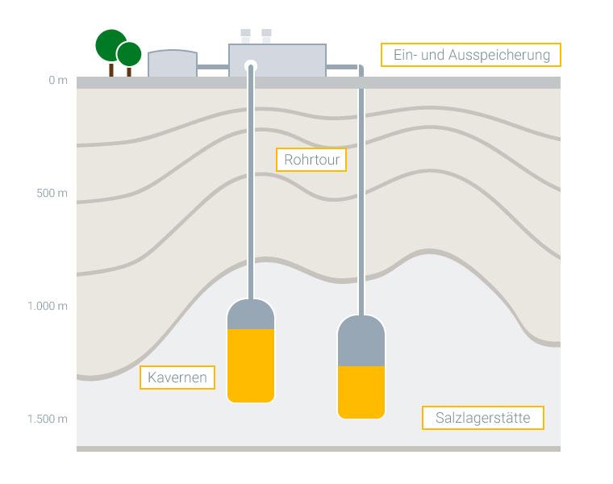

Netzstabilität (7)
Das Energie-Management-System (EMS)
Netzbetreiber
Stromnetz
Datennetz
Energieversorger
Verbraucher
Versorger-
Manager
Energie-
Management-
System
„ProSumer“
Smartmeter
Gateway
Home-
Manager
Groß-Akku
PkW-Schwarm-
speicher (V2H/G)
*)
PSP-KW
GuD-KW
Überschußstrom
Stromnetz
Gasnetz
Datennetz
WPPE mit
Wasser-/Pufferspeicher
schaltbare
Verbraucher
Gasspeicher
Biogasanlage
Elektrolyseur
Quelle: ISE e.V.
*) V2H/G: Vehicle to Home/Grid
Funktionen und Nahtstellen des EMS müssen dringend EU-weit normiert werden!

Slide 21
Netzstabilität (7)
ProSumer (1), das Energie-Management-System (EMS)
Stromnetz
Datennetz
ProSumer
flexible Strompreise: z.B. tibber
- ermittelt
Verbrauchswerte
- ermittelt Verbraucherzustände
Smart
Meter
Gate-
way
Soll-Zustände
- optimiert Energiekosten
Home-Manager
- gibt Sollzustände für
Verbraucher vor
- berechnet
Verbrauchskosten
Ist-Zustände
- agiert autark netzdienlich
für Normalanwender: z.B. AMPERIX
für IT-Fans: Mini-PC und z.B. Homeassitant
Haus-Stromnetz
WLAN/Powerline
Quelle:
- ISE e.V.
- FairGrid
einfache
Verbraucher
schaltbare
Verbraucher
WPPE mit
Wasser-/Pufferspeicher
PkW-Schwarm-
speicher (V2H/G)
PV-Anlage mit Speicher
Smart Meter-Gateway und Home-Manager organisieren zukünftig den ProSumer!

Slide 22
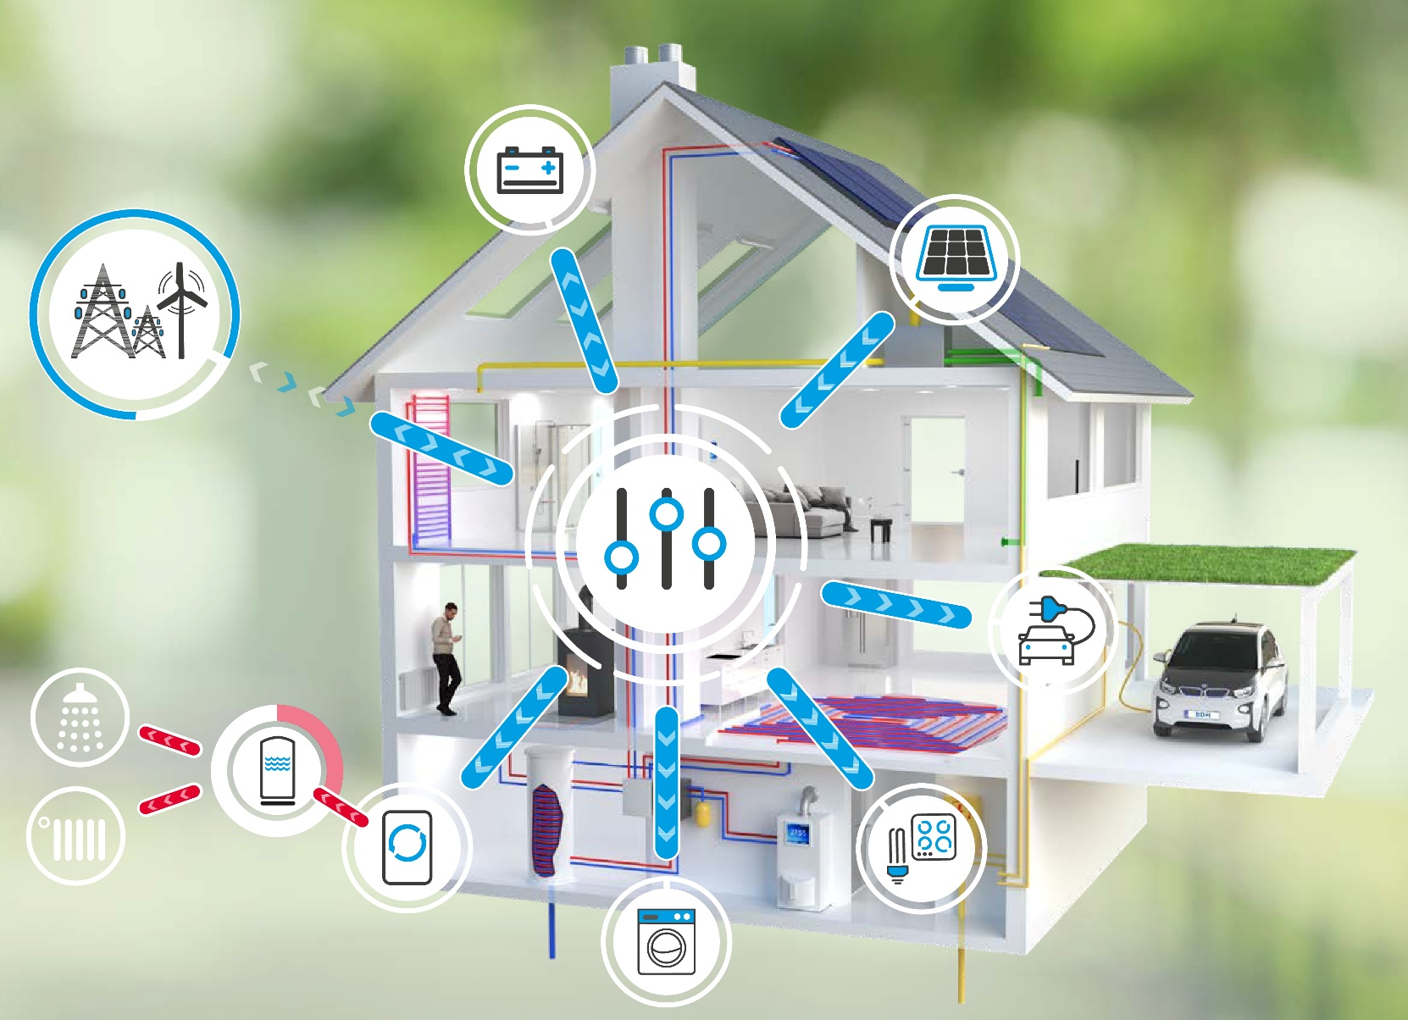
Netzstabilität (7)
ProSumer (2) netzdienliche Integration (1)
Quelle: BDH
Alle möglichen Komponenten des ProSumers sind netzdienlich über das EMS eingebunden!

Slide 23

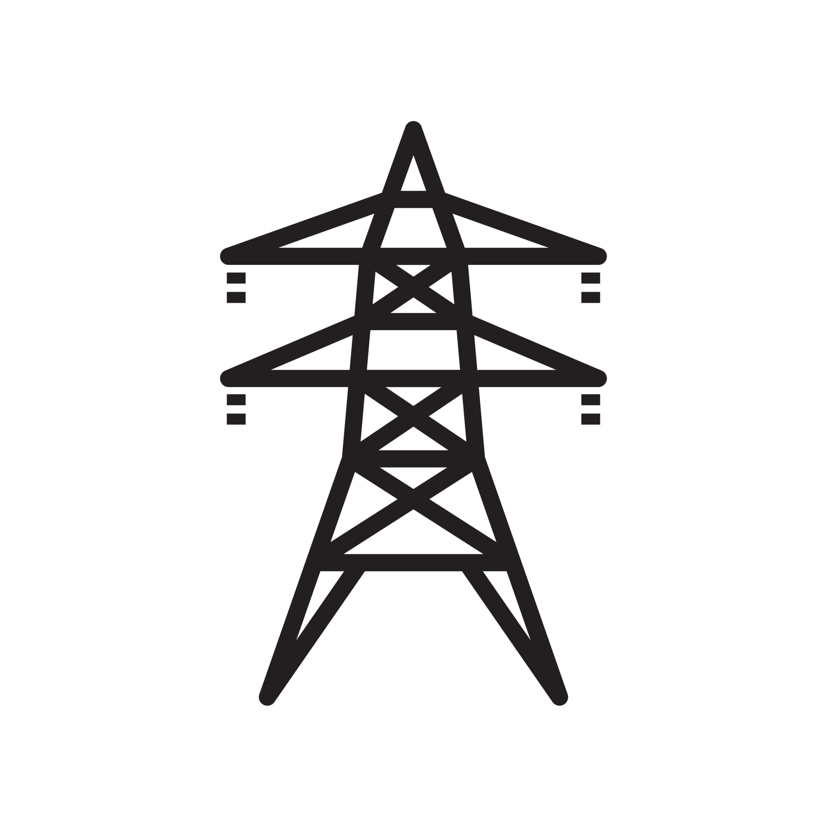
Netzstabilität (7)
ProSumer (3) netzdienliche Integration (2)
Die zukünftige Kraftwerkslandschaft mit EE-Kraftwerken und Residuallastkraftwerken hat viel komplexere Anforderungen an die Netzstabilität. Deshalb müssen auch bei den ProSumern Maßnahmen getroffen werden, die der Netzstabilität dienen und vom Netzbetreiber vergütet werden (mit eigener Frequenzüberwachung):
- Einspeicherung: > 50,2 Hz; EMS entlastet das Netz durch Batterie- und Wärmespeicherung
- Ausspeicherung: < 49,8 Hz; EMS stellt Batterieladung für das Netz zur Verfügung
- Leistungsreduzierung: < 49,8 Hz; EMS reduziert die Leistung ausgewählter Verbraucher
- Inselbetrieb: < 49,0 Hz; falls Inselbetrieb möglich → Netztrennung
Quelle: ISE e.V., FairGrid
Vorschlag von ISE e.V. und FairGrid
zur Netzstabilität
progressiv
ProSumer
X
- Ausspeicherung
- Leistungs-
reduzierung
- Einspeicherung
Batterie und
Wärmespeicher
Hz
47,0
48,0
49,0
49,8
50,2
51,5
50,0
Zukünftig müssen auch die ProSumer über ihr EMS netzdienlich agieren (mit Vergütung)!

Slide 24
Das Energiewabensystem (1)
Prinzipien
Das Energiewabensystem erfüllt 3 Aufgaben:
1. Möglichst bilanzielle Autarkie der einzelnen
Wabenzellen mit dem Energiemanagementsystem
2. Wabenzellen mit mehr EE-Potenzial als ihr Bedarf
kompensieren Wabenzellen mit niedrigem EE-Potenzial.
3. Versorgungssicherheit durch dynamischen Ausgleich
zwischen den Wabenzellen.
→ Kompensation der „Dunkelflauten“
Hierdurch wird ein optimales wirtschaftliches Energie-System geschaffen, dass auch eine ausgeglichene
Energie-Handelsbilanz ermöglicht!
Autarkie und Solidarität ergänzen sich zu einem idealen Energiesystem!

Slide 25
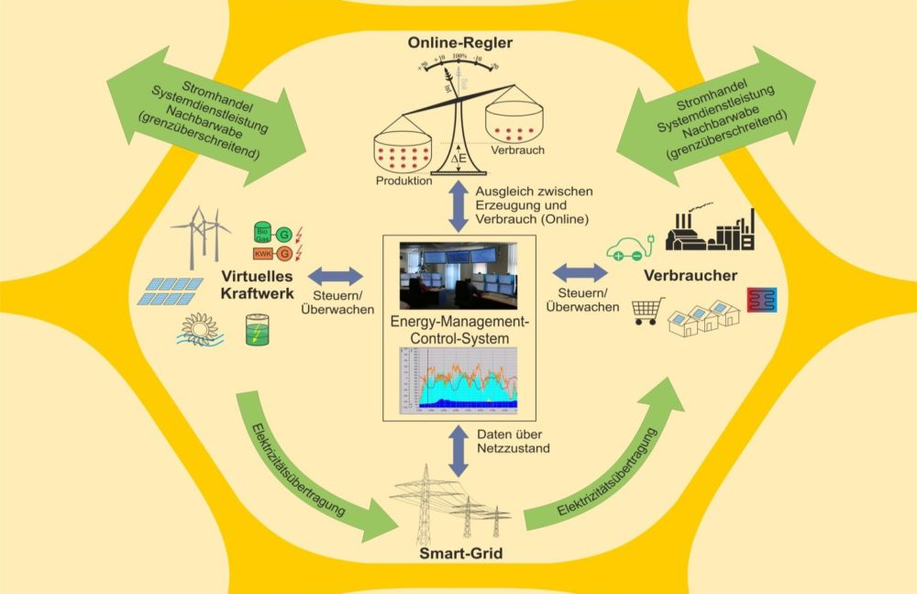
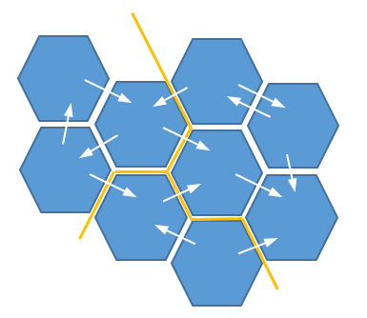
Das Energiewabensystem (2)
Beispielprojekt: Dreiländereck D - F - L
11)
D
F
L
Quelle: 11) Quellenliste
Energiewabennetz: möglichst autark und bei Bedarf solidarisch –
eine umsetzbare Vision für Deutschland, Europa und die Welt!

Slide 26




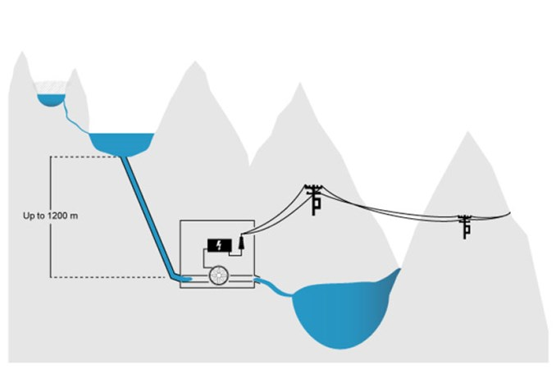




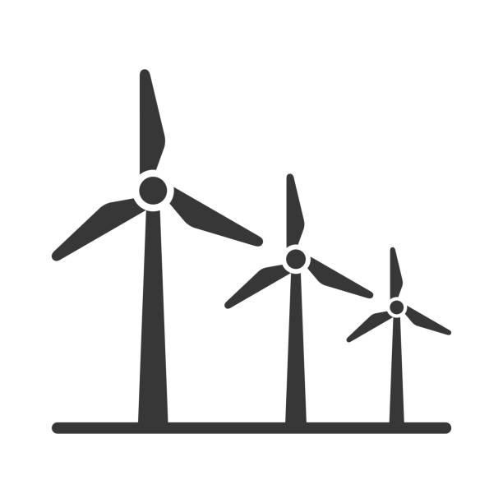


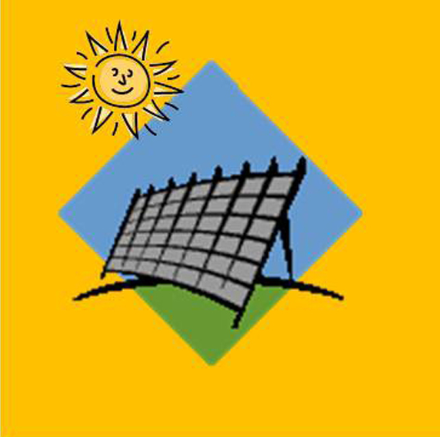













Das Energiewabensystem (3)
Deutschland als Wabenzelle in Europa
Nord
West
Ost
Europäisches Verbundnetz (UCTE)
(schematisch)
380 kV AC
Overlay-Netzwerk
Hochspannungs-Gleichstrom-
Übertragung (HGÜ) 800 kV DC
Süd-West
Süd-Ost
Süd
Quelle: ISE e.V.
Ein ideales Energie-Europa

Slide 27






Das Energiewabensystem (4)
Rheinland-Pfalz als Wabenzelle in Deutschland
Nord
West
Ost
Europäisches Verbundnetz (UCTE)
(schematisch)
380 kV AC
Overlay-Netzwerk
Hochspannungs-Gleichstrom-
Übertragung (HGÜ) 800 kV DC
Süd-West
Süd-Ost
Süd
Quelle: ISE e.V.
Auch Rheinland-Pfalz interagiert energetisch mit seinen Nachbarregionen

Slide 28
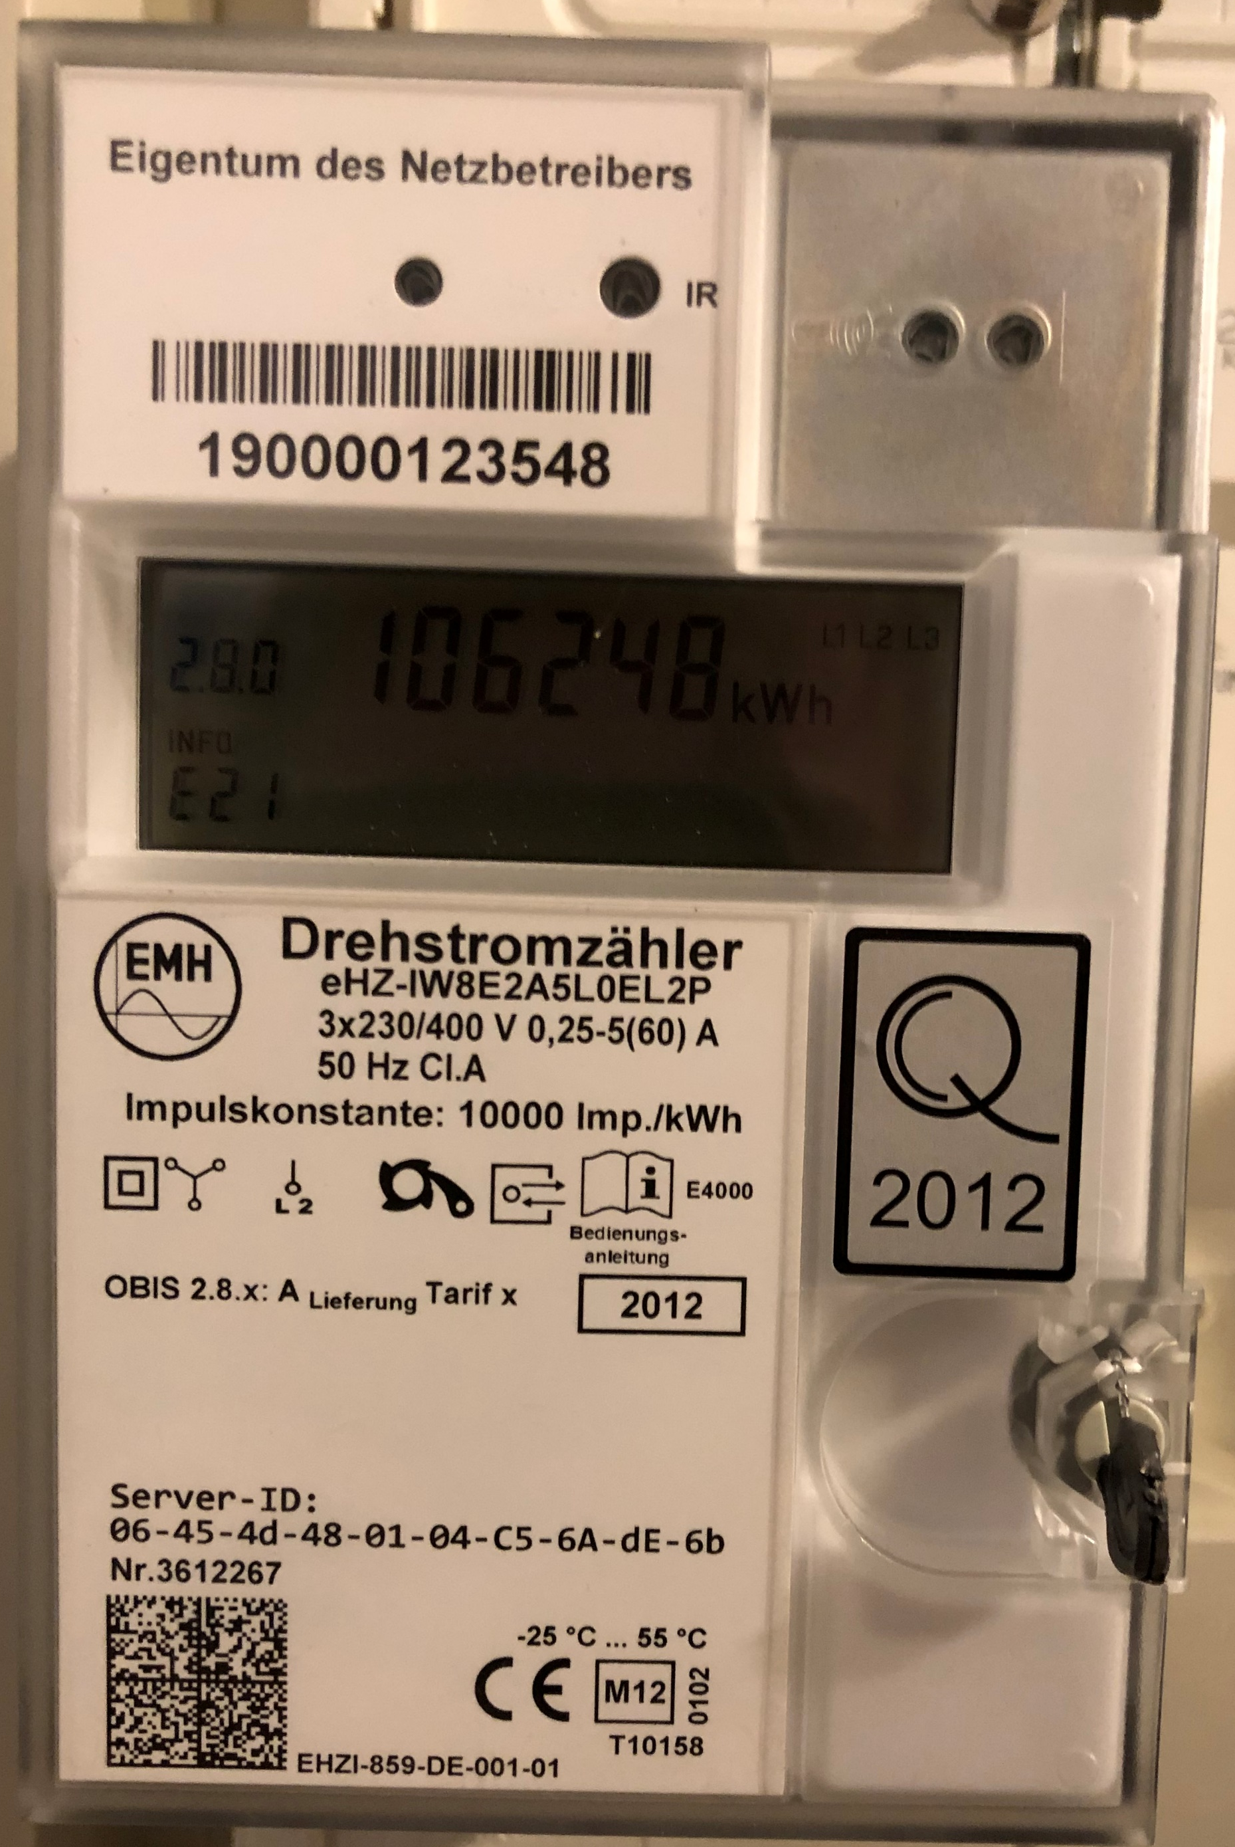
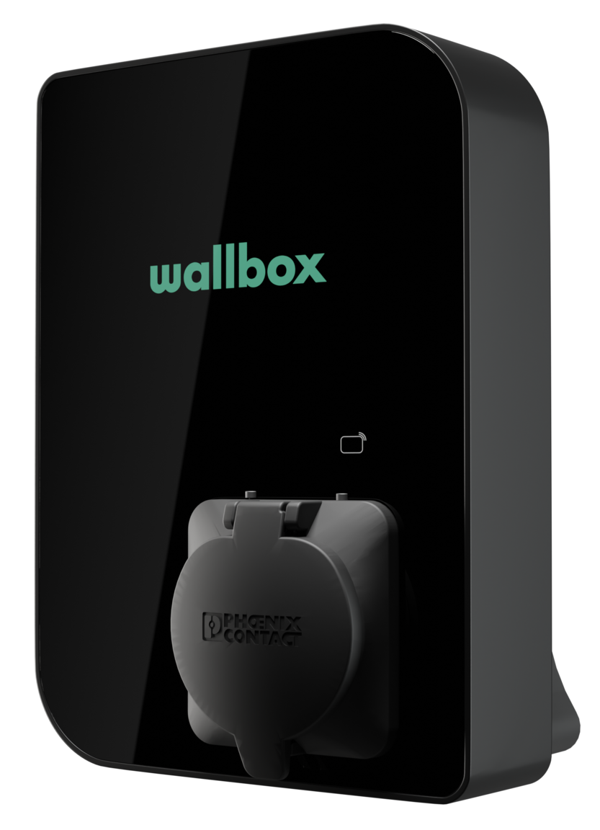
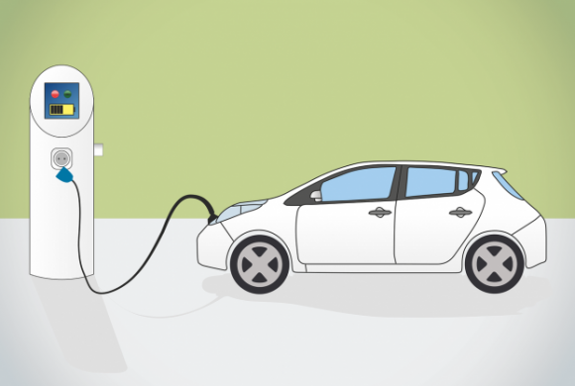

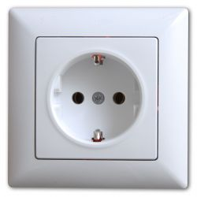
Das Energiewabensystem (5)
Sektorkopplung beim Verbraucher: „ProSumer“ (1)
EVU-Netz 400 V AC
WPPE
Hausnetz
Quelle: ISE e.V.
Maximale Autarkie und Verbund mit den Nachbarn: Die kleinste Zelle im Energiewabensystem!

Slide 29
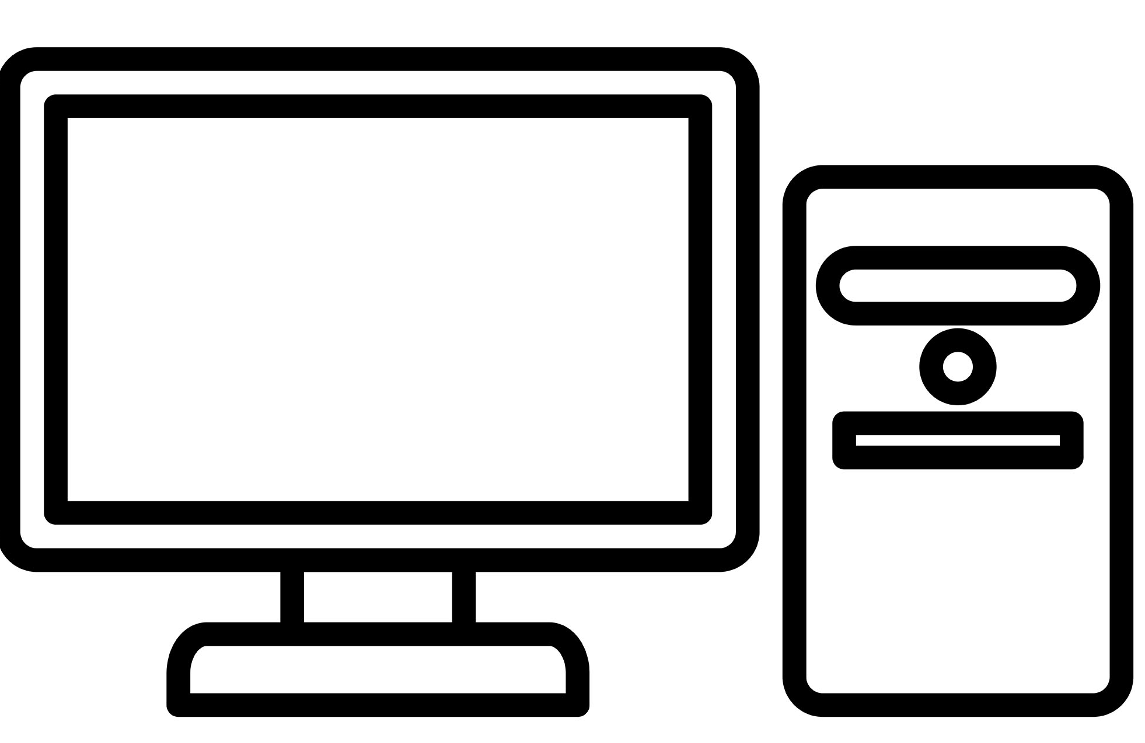
Das Energiewabensystem (5) ProSumer (1) im Ein- und Mehrfamilienhaus (1)
Funktionsprinzip und Komponenten: Bausteinkasten
EVU-Netz 400 V AC
Notwendige energetische
Minimal-Sanierung!
- doppelverglaste Fenster
- Dämmung der
Obergeschossdecke und
bei Bedarf Kellerdecke
Wirtschaftlichkeit beachten!
Datennetz (Internet)
Von den 20,3 Mio. Heizungs-anlagen im Bestand sind ca. 70% der Öl- und 60% der Gasheizungen älter als 20 Jahre!
Quelle: Schornsteinfeger-handwerk 2020
Achtung:
- keine Öl- oder Gasheizungen mehr!
- Wo möglich: Wärmenetz-Anschluss!
V2H/G
Hausnetz
PV aufs Dach oder/und Balkon mit Haus-Akku, Überschussstrom ins EVU-Netz
Quelle: ISE e.V.
Fossile Wärmeerzeuger durch Wärmepumpen (z.B. Luft-Wasser / Luft-Luft) bzw. Wärmenetz ersetzen
E-Auto, zukünftig mit bidirektionalem Laden, V2H/G fürs Hausnetz und das EVU-Netz
Energiemanagement-System sorgt für das Zusammenspiel von Erzeuger/Speicher und Verbraucher
EE-Maßnahmen sollten mit dem Energieberater bei notwendigen Instandhaltungen geplant werden
ProSumer: Im Neubau UND Bestand einsetzbar!
Energiekopplung (Produzent und Konsument): → wirtschaftlich, optimale Eigenversorgung!

Slide 30
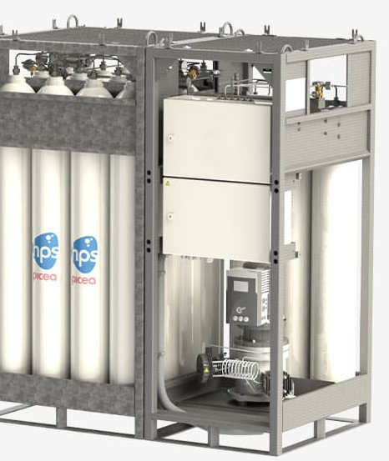
Das Energiewabensystem (5) ProSumer (1) Ein- und Mehrfamilienhaus (2)
Sommer-Winter-Ausgleich
EVU-Netz 400 V AC
Datennetz
Internet
V2H/G
H₂-Energiespeicher-System
H₂-Speicher
Brennstoffzelle
Elektrolyseur
H₂
H₂
Hausnetz
Quelle: HPS-picea, ISE e.V.
Mit dem H₂-Energiespeicher-System ist der ProSumer für den saisonalen Energieausgleich im Inselbetrieb komplett.
Im städtischen und ländlichen Bereich derzeit nicht wirtschaftlich darstellbar!

Slide 31

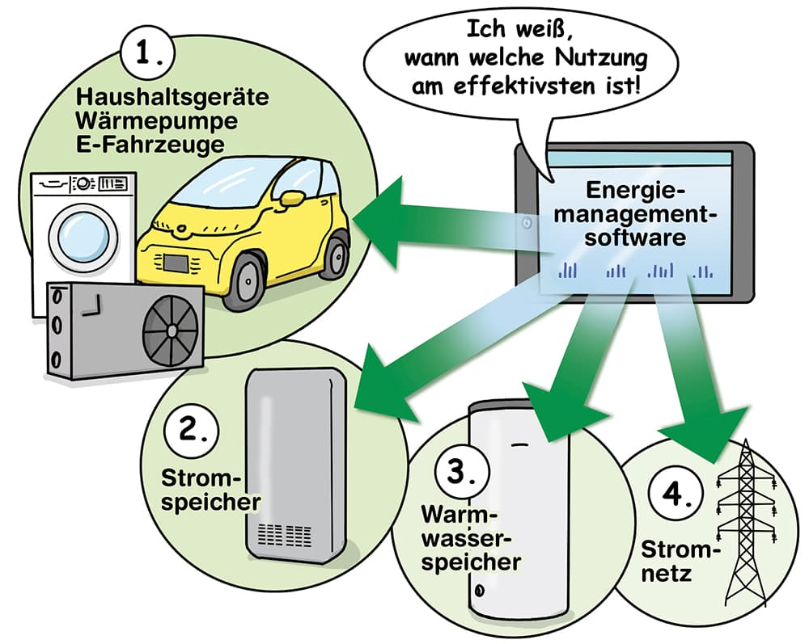
Das Energiewabensystem (5) ProSumer (1) Ein- und Mehrfamilienhaus (3)
Das EMS beim Verbraucher
Quelle: Heizsparer.
Mit „Power to x“ wird die optimale Betriebsweise „gefahren“!

Slide 32
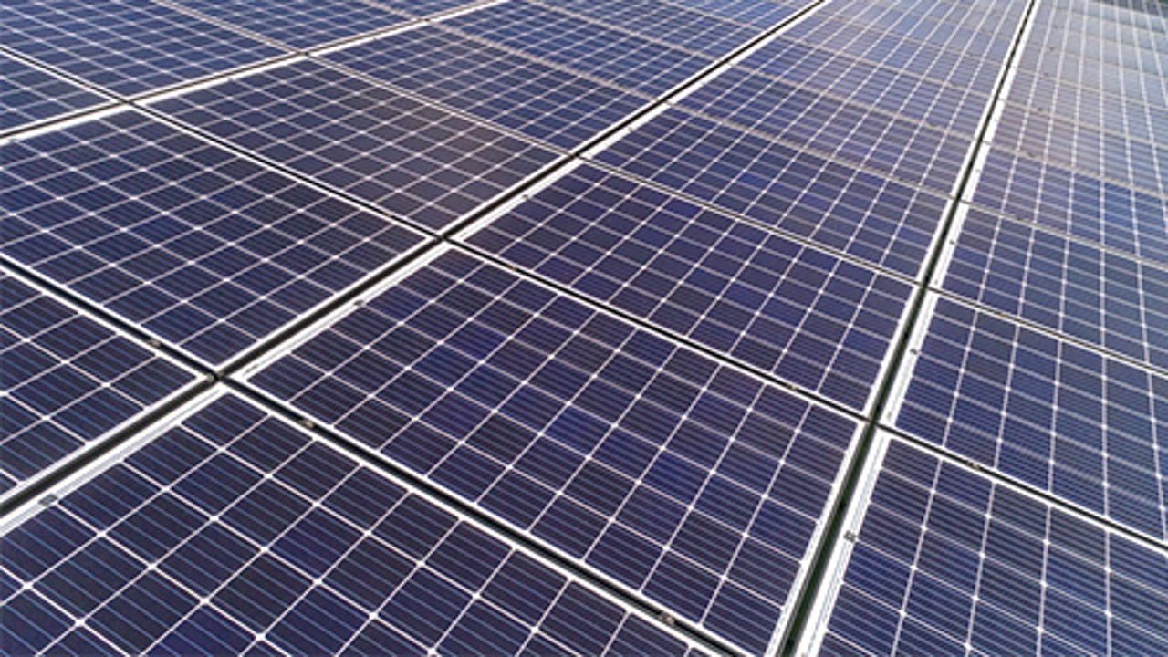
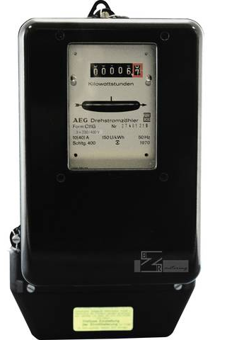
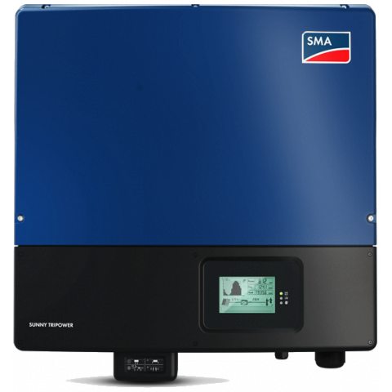
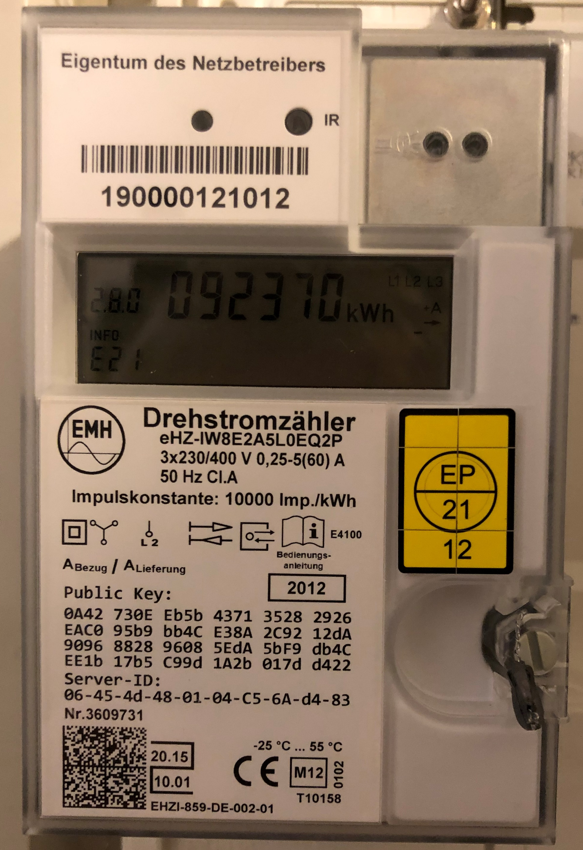
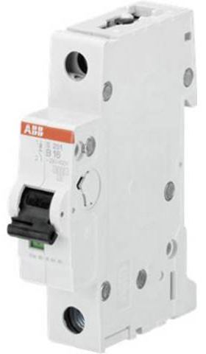
Das Energiewabensystem (5) ProSumer (1) Ein- und Mehrfamilienhaus (4)
vom Voll- zum Stromüberschuss-Einspeiser
Ortsnetz
Ortsnetz
L
WR
WR
B
B
L
E
E
Verbraucher
Verbraucher
B: Bezug
E: Erzeugung
L: Lieferung
WR: Wechselrichter
vorher
nachher
Quelle: ISE e.V.
Nur ein kleiner Umbau ist nötig!

Slide 33
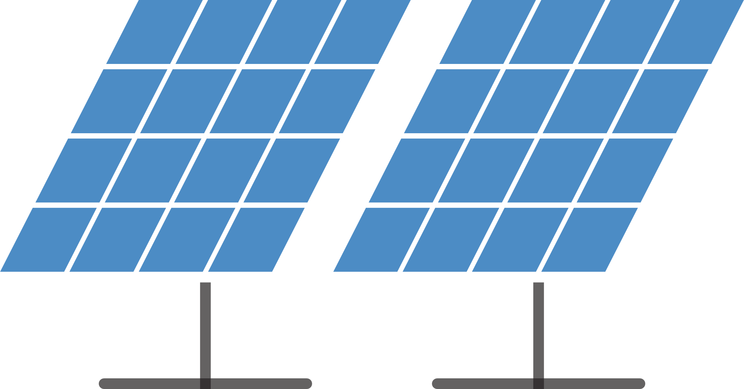

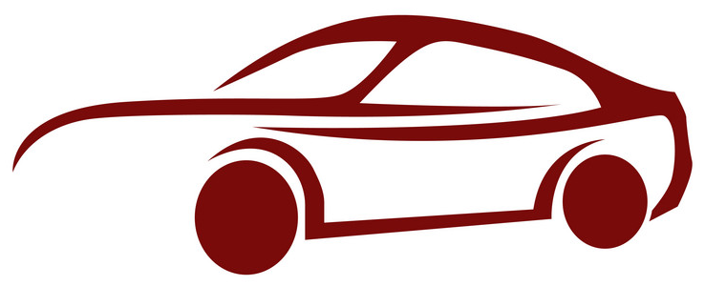


Das Energiewabensystem (5) ProSumer (2) bei GHD und Industrie
Funktionsprinzip und Komponenten: Bausteinkasten
EVU-Netz 400 V / 20kV AC
Datennetz
notwendige
energetische Sanierung
Betriebsnetz
Quelle: ISE e.V.
PV auf Dächer/Parkplätze zur Eigenversorgung mit Betriebs-Akku, Überschussstrom ins EVU-Netz
Fossile Wärmeerzeuger durch Erneuerbare (Wärmepumpen) ersetzen, mit Wärmequellen koppeln
Produktionsmaschinen bzw. verfahrenstechnische Prozesse möglichst energieautark einbinden!
E-Autos, zukünftig mit bidirektionalem Laden, V2H/G fürs Betriebsnetz und das EVU-Netz
Das Energie-Management-System organisiert das Zusammenspiel von Erzeuger/Speicher und Verbraucher
EE-Maßnahmen sollten mit dem Energieberater bei notwendigen Instandhaltungen geplant werden
ProSumer bei GHD/Industrie: → wirtschaftlich, optimale Eigenversorgung!

Slide 34
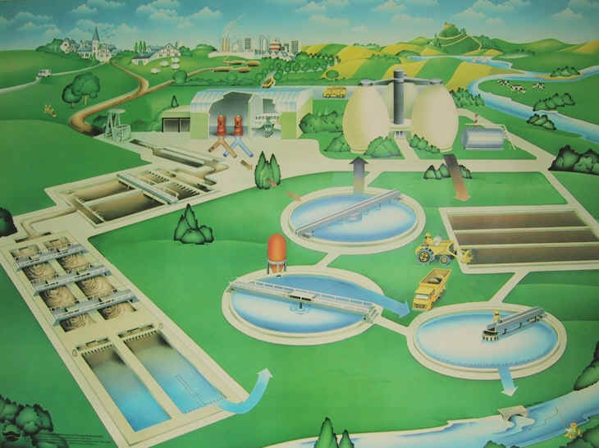










Das Energiewabensystem (5) ProSumer (3) in der Gebietskörperschaft (1) Funktionsprinzip und Komponenten: Bausteinkasten
Dorf/Stadt/VG/LK
Quelle: ISE e.V.
O₂
Elektrolyseur
Daten-
netz
Überschussstrom
Klär- anlage
Biotop-Inseln
EMS
H₂
Windpark
CH₄
CH₄
Methan
Groß-Akku
Biogasanlage
(Bio-Abfälle)
CO₂
CO₂
Methanisierung
Flächen-/Infrastruktur-Synergien nutzen
PV-FF-Anlage/Agri-PV-Anlage
110 kV/20 kV/Ortsnetz
Wohn-/öffentl.
Gebäude
„ProSumer“
Betriebe/Firmen
„ProSumer“
Heiz-
werk
Solar-
Thermie
Tiefe-
Geo- thermie
GuD-KW
Bio-
masse
MHKW
Gas-
netz
mit
Spei-
cher
Ab-
Wärme
Strom-
netz
Wärmenetz
Sektorkopplung beim Erzeuger/Verbraucher (ProSumer) garantieren wirtschaftliche Autarkie!

Slide 35




Das Energiewabensystem (5) ProSumer (3) in der Gebietskörperschaft (2)
Das plus-Energie-Konzept
Plus-Energie-Gebietskörperschaft (Dörfer)
Minus-Energie-Gebietskörperschaft (Städte)
Energiebedarf
Energiebedarf
100 %
100 %
100 %+x
100 %- x
+ x
+ x
€
€
Erneuerbare (Potenzial)
Erneuerbare (Potenzial)
Quelle: ISE e.V.
Die Unterdeckung des städtischen Bereichs benötigt den Überschuss des ländlichen Bereichs!
Energie-Solidarität ist das Zauberwort!

Slide 36


Das Energiewabensystem (5) ProSumer (4) in D
zentrale und dezentrale Funktionen bzw. Komponenten
Offshore-Windparks
Gas-Speicher
Energie-Management-System
Strom-Übertragungsnetze
Gas-Netz
Daten-Netz
Quelle: ISE e.V.
Gebietskörperschaft 1
Gebietskörperschaft n
Das ProSumer-Konzept ist auch auf D und die EU hochskalierbar!

Slide 37


„Dunkelflaute“ (1)
Quantifizierung der größten Dunkelflauten in den letzten Jahren
Gibt es sogenannte „Dunkelflauten“ und wie relevant sind sie für die Versorgungssicherheit?
10,37
Stromerzeugung in D 2018
9,54
3,24
2,66
Woche
1
6
10
20
30
40
42
50
52
worst-case-Betrachtung KW 6: 10,37 - 3,24 = 7,13 TWh
Quelle: 12) Quellenliste, Fraunhofer ISE
KW 42: 9,54 - 2,66 = 6,88 TWh
Es gibt keine anhaltenden Dunkelflauten!

Slide 38
„Dunkelflaute“ (2)
Relevanz und Lösung
Eine Wochenanalyse der letzten 5 Energie-Jahre durch ISE e.V. beim Strombedarf (siehe Internetseite „EnergyCharts“ des Fraunhofer-Instituts ISE) zeigt, dass in einer worst-case-Betrachtung an jeweils 2 Wochen im Jahr ca. 7 TWh pro Woche zusätzliche Energie in 2018 zur Kompensation der „Dunkelflaute“ benötigt worden wäre. Hier ist anzumerken, dass der Anteil der EE am Strom in 2018 bei nur 38,7 % lag! Wenn in 2040 der Gesamtenergiebedarf durch EE bilanziell gedeckt wird, wird die Lücke deutlich kleiner sein!
Fazit: Es gibt keine mehrwöchigen „Dunkelflauten“!
12)
Auch die Dokumentation des Wissenschaftlichen Dienstes des Deutschen Bundestages „Sicherstellung der Stromversorgung bei Dunkelflauten“ zeigt auf, dass im Mittel nicht mit mehr als zwei Wochen „kalte Dunkelflaute“ pro Jahr gerechnet werden muss. Hierzu sind weitere Studien in Arbeit.
13)
Unser Vorschlag ist, dass neben dem Einsatz von GuD-Kraftwerken, die mit gespeichertem klimaneutralen Bio-Methan aus dem Gasspeichersystem auch z.B. auf Wasser-Energie aus Skandinavien (z.B. NordLink) zugegriffen werden kann.
Wir setzen auf die Vielfalt der Möglichkeiten zur Lückenfüllung.
Quelle: x) Quellenliste, ISE e.V.
Mögliche Dunkelflauten werden mit dem neuen Energiesystem beherrscht!

Slide 39
Energieausgleich, Energiespeicher (1)
Grundsätzliches
Wegen der Volatilität der EE ist ein dynamischer Energieausgleich mit entsprechenden Energiespeichern erforderlich.
Das Energiewabensystem ist die Basis für Autarkie und Energieausgleich.
Die kleinste Wabenzelle - das Einfamilienhaus -
kann über ein Dorf, einen Landkreis, ein Bundesland bis zum Bund bzw. der EU hochskaliert werden.
Home-
Manager
Kleinste Wabenzelle „ProSumer“
mit möglichst wirtschaftlicher Autarkie
Quelle: ISE e.V.
Für die notwendige Bereitstellung von Regelenergie sind lukrative Geschäftsmodelle auf allen Ebenen eine wichtige Voraussetzung.
Studien müssen die wirtschaftlichen Optima für Skalierungsebenen herausfinden!

Slide 40

Energieausgleich, Energiespeicher (2)
Speicher und deren Kapazität
14)
Quelle: 14) Quellenliste.
Speicherkapazität und Ausspeicherdauer verschiedener Speichertechnologien im Überblick. Die Ausspeicherdauer besagt, wie lange ein Speicher Energie liefern kann. Sie berechnet sich aus dem Verhältnis von ausspeicherbarer Energie und Ausspeicherleistung. (Quelle: Reproduziert nach Sterner, Stadler, Energiespeicher-Bedarf, Technologien, Integration, Springer-Vieweg 2014)
Wir brauchen das ganze Spektrum an Energiespeichern (Millisekunden bis Jahr)

Slide 41

Energieausgleich, Energiespeicher (3)
Maßnahmen zum allzeitigen Energieausgleich: Übersicht
PkW-Akku-Schwarmspeicher
(V2H/G)
Speichermedium:
Elektronen
Groß-Akku/Schwungrad
Σ D: ca. 40 GWh
EU-Overlay-Netzwerk,
Hochspannungs-Gleichstrom-Übertragung (HGÜ)
Speichermedium:
Moleküle
zu Hause
GuD-KW mit KWK
10 Mio. E-PkWs mit je 50 kWh:
ca. 500 GWh
Faktor 12,5
ggü. PSP-KW
PSP-KW
Bio-Methan/H₂-Netz
Speichermedium:
Moleküle
Lastverschiebung:
schaltbare Verbraucher
Arbeitsplatz, Einkaufs-/
Freizeitzentrum etc
Gasspeicher
Biogasanlage
Elektrolyseur
Σ D: ca. 220.000 GWh_{(KWK: el.+th.)}
Faktor 5.500 ggü. PSP-KW
Zeitbereiche
Millisekunden - Stunden
Stunden –Tag (Tag-Nacht-Ausgleich)
Tage – saisonal („kalte Dunkelflaute“)
arte 2022: Power auf Dauer?
Quelle: ISE e.V.
Für alle Zeitbereiche ist der Energieausgleich sichergestellt!
Notes:
Die Energiewende hat mehrere Dimensionen:
- ökologische
- klimatische
- wirtschaftliche
Sicherheitstechnische
Wir kaufen die fossilen Energieträger aus Staaten, die es mit den Menschenrechten nicht so ernst nehmen. Saudi-Arabien z.B. kauft mit den Öl-Dollars Waffen (auch von uns) um diese dann bei ihren Konflikten einzusetzen. Mit all den Folgen, die wir täglich im Fernsehen beobachten können.
Wollen wir das?

Slide 42


Energieausgleich, Energiespeicher (4) kurzer Energieausgleich (1):
Momentan-Reserve
Turbosatz eines
Kohlekraftwerkes
18)
Akku-Speicher
im MW-Bereich
Rotierende Masse
eines ARESS
Die Momentan-Reserve ist für sehr schnell wirksame Störungen (<= 100 ms) im Netz, bei den Energieerzeugern oder bei den Energieverbrauchern notwendig.
Die rotierenden Schwungmassen der Turbosätze (ca. 450 t bei einem 1000 MW-Kohlekraftwerk) bilden eine inhärente Systemträgheit, die als Momentan-Reserve dient und zukünftig, durch den Wegfall der konventionellen Kraftwerke, nicht mehr zur Verfügung steht.
Die Momentan-Reserve in der EE-Welt kann mit größeren dezentral aufgestellten Akku-Containern (im MW-Bereich) und/oder mit einem „Asynchroner Rotierender Energie-System-Stabilisator (ARESS)“ bereitgestellt werden. Diese Systeme werden in Wabenzellen mit Momentan-Reserven-Bedarf aufgestellt und liefern auch Blindleistung.
Quelle: 18) Quellenliste, ISE e.V.
Systeme für die Momentan-Reserve der neuen EE-Welt müssen bis 2030 realisiert sein!

Slide 43


Energieausgleich, Energiespeicher (4) kurzer Energieausgleich (2):
Pumpspeicher-Kraftwerke (PSP-KW)
Pumpspeicherkraftwerk: Funktionsweise
Pumpspeicherkraftwerk Vianden (Luxemburg)
Mit getrennten Wellen für Turbinenbetrieb und Pumpbetrieb kann stoßfrei zwischen den beiden Betriebsarten des Pumpspeicherkraftwerkes umgeschaltet werden. Das ist eine wichtige Voraussetzung, um stufenlose Regelenergie online für die volatilen Erneuerbaren (Wind und PV) zur Lastglättung bereitzustellen.
Pumpspeicherkraftwerke werden im Minuten bis Stundenbereich eingesetzt.
Pumpspeicherkraftwerke in D haben eine Kapazität von nur ca. 40 GWh. Es gibt kaum weitere Potenziale. Sie sind nur mit sehr hohen Kosten erschließbar!
Quelle: 19) Quellenliste, ISE e.V.
PSP-KW sind wichtig für die Bereitstellung von Regelenergie bis maximal Stundenbereich!

Slide 44



Energieausgleich, Energiespeicher (4) kurzer Energieausgleich (3):
Lastverschiebung, schaltbare Verbraucher/Erzeuger
Stromnetz
Datennetz
Industrie-Fabriken
ProSumer
Haushalte
ProSumer
SM-GW
Firmen-Manager
SM-GW
Home-Manager
Firmen-
Stromnetz
Haus-
Stromnetz
Firmen-
Daten-
Netz
Haus-
Daten-
Netz
Chemie
Stahl/Alu
Zement
schaltbare
Verbraucher
WPPE mit
Wasser-/Pufferspeicher
PkW-Schwarm-
speicher (V2H/G)
schaltbare Verbraucher/Erzeuger in der Industrie
Quelle: ISE e.V.
Schaltbare Verbraucher/Erzeuger erbringen einen wichtigen Beitrag zum Energieausgleich!

Slide 45
Energieausgleich, Energiespeicher (5) mittlerer Energieausgleich:
PkW-Akku-Schwarmspeicher (V2H/G)
95% der privaten PKW werden zu 97% des Tages nicht genutzt! Sie stehen zu Hause in der Garage oder auf Parkplätzen am Arbeitsplatz, beim Einkaufszentrum, beim Freizeitzentrum etc.
→ „Stehzeug“
Die Akkus der E-Autos sind ideale Speicher für den Energieausgleich im Stunden- bis Tagesbereich!
Dort, wo das E-Auto gerade steht, wird es ans Strom- und Daten-Netz gekoppelt.
Strom-Netz
Daten-Netz
zu Hause
Arbeitsplatz, Einkaufs-/Freizeitzentrum, etc.
Quelle: ISE e.V.
Annahmen: 10 Mio. Autos in D sind beteiligt, 50 kWh-Akku pro Auto; Ergebnis: 500 GWh Schwarmspeicher
Wenn man davon ausgeht, das bidirektionale Ladestationen an allen Orten (siehe oben) vorhanden sind, sind keine weiteren Investitionen, neben einem hierarchischen Energie-Management-System, notwendig!
10 Mio. Autos haben 12,5x mehr Speicherkapazität (500 GWh) als alle Pumpspeicher-KW in D (40 GWh)!

Slide 46


Energieausgleich, Energiespeicher (6) saisonaler Energieausgleich (1):
Overlay-Netzwerk (1): HGÜ in D
20)
21)
Quelle: x) Quellenliste, ISE e.V.
Der Ausbau der Stromautobahnen in D ist für die süddeutsche Industrie dringend erforderlich!
Stromautobahnen in D und NordLink bilden eine Basis für das europäische Overlay-Netzwerk!

Slide 47
Energieausgleich, Energiespeicher (6) saisonaler Energieausgleich (1):
Overlay-Netzwerk (2): HGÜ in Europa und Nordafrika
Quelle: 15) Quellenliste
Größere Wetter- und saisonale Schwankungen werden ausgeglichen!

Slide 48

Energieausgleich, Energiespeicher (6) saisonaler Energieausgleich (2):
Bio-Methan aus Bio-Abfällen
Biogas-Anlage Westheim
Aus landwirtschaftlichen und urbanen Bio-Reststoffen wird mittels Biogas-Anlagen Bio-Methan hergestellt: D.h. kein Pflanzenanbau zur Energieerzeugung (Mais, Raps, Zuckerrüben)!
Das erzeugte Bio-Methan wird direkt über das Gasnetz in die Gasspeicher gepumpt!
Gasmoleküle sind die Lösung für Langzeitspeicherung!
Gespeichertes Bio-Methan dient dem saisonalen Energieausgleich!

Slide 49

Energieausgleich, Energiespeicher (6) saisonaler Energieausgleich (3):
Einsatzbereiche für grünen Wassrstoff
Quelle: M Liebreich
Wasserstoff muss nach wirtschaftlichen Aspekten zum Einsatz kommen,
Steuer-Subventionen von H₂: bei Mobilitäts- und Wärmewende sind nicht akzeptabel!

Slide 50
Energieausgleich, Energiespeicher (6) saisonaler Energieausgleich (3):
Wasserstoff im Energiesystem
Voraussetzungen:
- Wasserstoff muss emissionsfrei nur aus regenerativen Quellen erzeugt werden
- Wasserstoff darf nur aus Überschussstrom erzeugt werden
Wasserstoff ist im Energiesystem der Lückenfüller, soweit Einsparung, Effizienz und EE im Direktverbrauch die Funktion nicht wirtschaftlicher leisten können.
Quelle: ISE e.V.
Wasserstoff muss emissionsfrei und wirtschaftlich eingesetzt werden

Slide 51



Energieausgleich, Energiespeicher (6) saisonaler Energieausgleich (3):
H₂ aus Überschussstrom
Elektrolyseur „Proton Exchange Membrane“ (PEM)
Wirkungsgrad: ca. 70% 22)
Kleinste Einheit: Stack
Skalierbarer Elektrolyseur
Prinzip
Quelle: 22) Quellenliste, iGas-Energy, Siemens Energy, ISE e.V.
Die Elektrolyseure werden mit destilliertem Wasser und elektrischem Überschussstrom betrieben.
Sie sind einfach zu handhaben, und arbeiten weitestgehend wartungsfrei.
Um eine höhere Energiedichte für die großen vorhandenen Erdgasspeicher zu erhalten, kann H₂ mit CO₂ methanisiert werden (siehe PFI-Anlage in Pirmasens)
Gasmoleküle sind die Lösung für die Langzeitspeicherung!
Mit dem Elektrolyseur wird der Überschussstrom der EE in grünen Wasserstoff umgewandelt!

Slide 52
Energieausgleich, Energiespeicher (6) saisonaler Energieausgleich (4):
Gas-Speicher
Bio-Methan aus Biogasanlagen von landwirtschaftlichen sowie urbanen Bio-Reststoffen und grüner Wasserstoff/Methan von Überschussstrom der EE wird zwischengespeichert.
23)
Ende 2015 befanden sich in Deutschland 51 Erdgasspeicher im Betrieb (20 Porenspeicher und 31 Kavernenspeicher).
Das derzeit nutzbare maximale Arbeitsgasvolumen beträgt 24,6 Milliarden m³.
Das entspricht einer Speicher-kapazität von ca. 245 TWh_{(Methan-Gas),} 150TWh_{(el.)} bzw. 220 TWh_{(KWK:el.+th.)}
Quelle: 23) Quellenliste, ISE e.V.
Für den saisonalen Ausgleich hat D genügend Speicherkapazität!

Slide 53
Energieausgleich, Energiespeicher (6) saisonaler Energieausgleich (5):
Rückverstromung
Gas- und Dampfkraftwerk (GuD)
Blockleistung: 530 MW
Wirkungsgrad: 61 %
(ohne Kraft-Wärme-Kopplung)
Nutzungsgrad: ca. 90%
(mit Kraft-Wärme-Kopplung)
Rauch-
gas
Methan/H₂
Brenn-
kammer
650°C
Abhitzekessel
Methan/
H2
340 MW
Luft
1.500°C
Strom-Netz
Verdichter
Gasturbine
Generator
Kondensator
190 MW
Gasspeicher
(Kavernen- und
Porenspeicher)
Kühlwasser
Strom-Netz
Dampf-
turbine
Generator
Wärme-
tauscher
Fernwärme-
Netz
Speisewasser
Kraft-Wärme-Kopplung (KWK)
Quelle: Siemens-Energy
Das GuD-Kraftwerk mit KWK kommt vorzugsweise bei Großstädten im Winter zum Einsatz!

Slide 54

Energieausgleich, Energiespeicher (6) saisonaler Energieausgleich (6):
Wirkungskette bei der Rückverstromung
CO₂-
Speicher
Quelle: ISE e.V.
(Erd-)Gasnetz
+ Gas-Speicher
H₂O
CO₂
CO₂
Power-to-Gas
GuD-Kraftwerk mit KWK
_{Elektrolyse}
η: ca. 70%
_{Methanisierung}
η: ca. 70%
η_{el.}: ca. 60%
η_{el.+th.}: ca. 90%
O₂
η_{gesamte Wirkungskette}: ca. 45%
Ausgangsbasis:
erneuerbarer Strom
Der Wirkungsgrad der gesamten Wirkungskette liegt bei ca. 45%!
Der Strom aus saisonal gespeicherter Energie wird teuer und muss außerhalb von
Merit-Order-Markt-Prinzipien gehandelt werden!

Slide 55
Entwicklung der Stromerzeugung (1)
in D von 2017 bis 2040
2017
2040
Primär-
energie-
verbrauch
Strom-
erzeugung
Primär-
energie-
bedarf
Strom-
erzeugung
Quelle: AGEB, ISE e.V.
TWh
3.485
493
(14 %)
2.000
1.650
(83 %)
- 1.485 TWh
(- 43 %)
direkte
Wärme-
erzeugung
+ 1.157 TWh
(+ 235 %)
Solarthermie
Biomasse (Feststoffe)
Tiefe-Geothermie
PV
PV
Wind on-/offshore
Wind on-/offshore
Biomasse (Stromanteil)
Wasserkraft
Biomasse (Stromanteil)
atomar/fossil
Wasserkraft
Strom wird in 2040 mit mehr als 80% der Hauptenergieträger in D sein !
In 2040 müssen Stromnetze in D mehr als das 3-fache an Energie übertragen als in 2017!

Slide 56

Entwicklung der Stromerzeugung (2)
in RLP von 2018 bis 2040
2018
2040
Primär-
energie-
verbrauch
Stromerzeugung
Primär-
energie-
bedarf
Strom-
erzeugung
Quelle: .LAK EB,
stat. LA RLP, ISE e.V.
in RLP
inkl. Importe
TWh
178
20
(11 %)
30
100
87
13
(87 %)
(13 %)
- 78 TWh
(- 44 %)
direkte
Wärme-
erzeugung
+ 67 TWh
(+ 335 %)
Solarthermie
Biomasse (Feststoffe)
PV
PV
Wind on-/offshore
Biomasse (Stromanteil)
Wind on-/offshore
Wasserkraft
Biomasse (Stromanteil)
fossil
Wasserkraft
Strom wird in 2040 mit fast 90% der Hauptenergieträger in RLP sein !
In 2040 müssen Stromnetze in RLP fast das 3-fache an Energie übertragen als in 2018!

Slide 57




Entwicklung der Stromnetze in D
In 2040 wird Strom mit mehr als 80% der Primärenergie der Hauptenergieträger in D sein.
Die zu übertragende Energie wird sich von ca. 500 TWh (2017) auf ca. 1.600 TWh (2040) mehr als verdreifachen! Dies bedeutet auch Auswirkungen auf die Stromnetze!
Spannungsebenen
Energie muss alternativ bzw. zusätzlich zum
Bestand transportiert werden:
- Erzeugerseite:
↓ zentrale Kohle- und Kernkraftwerke
↑dezentrale Windkraftanlagen, PV (Dächer,
Parkplätze, Freiflächenanlagen etc.).
- Verbraucherseite: ↑ Wärmepumpen und E-Autos
800 kV DC
Zukunft: EU-weites Overlay-Netzwerk (HGÜ)
GuD-/W-/PSP-KW
E: ca. 10%
380 kV AC
Übertragungs-Netz
> 100.000 km
E: ca. 20%
Auf allen Spannungsebenen ist zu überprüfen, ob die vorhandene Überragungsleistung (Leiterquerschnitte und Trafogröße) ausreicht.
Bei Bedarf müssen die Netze rechtzeitig ertüchtigt bzw. ausgebaut werden!
→ Netzentwicklungsplan, Klima
- neutralitätsnetz (VDE, FNN-Roadmap)
110 kV AC
Verteiler-Netz
24)
> 1,7 Mio km
20 kV AC
Verteiler-Netz
E: ca. 70% *)
*) E: Energie
ProSumer
400 V AC
Orts-Netz
möglichst inselfähig ausbauen
Quelle: 24) Quellenliste, VDE FNN, ISE e.V.
Der Netzentwicklungsplan muss bei den Netzbetreibern im Fokus stehen!

Slide 58


Entwicklung des Strommarktes in D
Marktteilnehmer
vor Privatisierung
(bis 1998)
seit Privatisierung
(ab 1998)
Energiewende
(bis 2040+)
Erzeuger
regionale Monopole (AöR)
- viele EVUs
Atom-/Kohle-/GuD-/W-/PSP-KW
- Stadtwerke (SW)
Kohle-/GuD-/W-/MH-KW
- 4 große priv. Erzeuger
EnBW, e-on, RWE, Vattenfall
Atom-/Kohle-/GuD-/W-/PSP-KW
- Stadtwerke
Kohle-/GuD-/W-/MH-KW
- 4 große priv. Erzeuger ?
GuD-/W-/PSP-KW, Speicher
- viele mittl. Erzeuger/SW
WKA, PVA, MHKW, Speicher
PPA
E: 100% (ohne IKW)
*)
E: 100% (ohne IKW)
E: saisonal ca. 30%
- viele EVUs
Übertragungs- /Verteilernetze
- regionale Verteiler/SW
Verteilernetze
- 4 große priv. Übertrager
Amprion, 50Hz, Transn. BW, TenneT
Übertragungsnetze
- regionale Verteiler/SW
Verteilernetze
- 4 große priv. Übertrager ?
Übertragungsnetze
- regionale Verteiler/SW
Verteilernetze
Übertrager/Verteiler
PPA
Verbraucher
- Haushalte/GHD
Haushalts-/Betriebsstrom
- Industrie
Betriebsstrom, Industrie-KW (IKW)
- Haushalte/GHD
Haushalts-/Betriebsstrom
- Industrie
Betriebsstrom, IKW
- Haushalte^{+/}GHD⁺/Mobilität
ProSumer
- Industrie
Prosumer
E: ca. 70%
PPA
*) E: Energie (Strom)
PPA: Power Purchase Agreement
^{+:} mit WPPE
Quelle: ISE e.V.
Vom überschaubaren zum komplexen Strommarkt! Ist Privatisierung der richtige Weg?

Slide 59
Fazit
Viele Studien zeigen: D und die EU können sich mit ihren EE-Potenzialen bilanziell selbst versorgen!
Das zukünftige Energiesystem ist klimaneutral, dezentral und viel komplexer als in der Vergangenheit, aber dennoch gut beherrschbar.
Mit dem Energie-Management-System wird die Netzstabilität sichergestellt.
Das Energiewabensystem garantiert Autarkie, Inselfähigkeit und Solidarität im Netzverbund.
Das europäische Overlay-Netzwerk gleicht größere Wetter- und saisonale
Schwankungen aus.
Speichersysteme sorgen für kurzen, mittleren und saisonalen Energieausgleich.
Die Stromerzeugung wird um ca. das 3-fache wachsen. Dabei muss die Leistungsfähigkeit der Stromnetze auf allen Spannungsebenen dringend überprüft und ggf. ausgebaut werden!
Der Strommarkt wird sich zu einem komplexen Gebilde entwickeln
(Fraunhofer ISE, IEE: Neues Strommarktdesign 11.2021).
Das elektrische Netz, als kritische Infrastruktur und wesentlicher Teil der Daseinsvorsorge, sollte nicht dem Profitstreben internationaler Investoren ausgeliefert sein,
sondern wieder in die öffentliche Hand gegeben werden!

Slide 60
Quellen (1)
VS | Quelle
1 | AGEB 2022 Energieflußbild 2021
2 | Prof. Dr. Quasching 2022: „Zeitenwende & Klimakrise - Warum wir jetzt eine Energierevolution brauchen!
3 | UBA 2016: "Umweltschädliche Subventionen in Deutschland" Kapitel III.1, Tabelle 3
4 | UBA 2019: "Gesellschaftliche Kosten von Umweltbelastungen"16
5 | Bundesministerium fü Justiz und Verbraucherschutz: "Gesetz über die Elektrizitäts- und Gasversorgung" //www.gesetze-im-internet.de/enwg_2005/
6 | ENTSO-E (European Network of Transmission System Operators for Electricity): https://www.entsoe.eu/
7 | Bundesnetzagentur 2021 Monitoringbericht 2021 Kapitel E3 Seite 229/230, und Kapitel E4 Seite 233
8 | Forum Netztechuk/Netzbetreib im VDE (FNN) 2012: "Technische Anforderungen an die automatische Frequenzentlastung unter Berücksichtigung einer veränderten Erzeugungssituation"
9 | RP-Energie-Lexikon 2021: "Frequenzregelung im Stromnetz"
10 | FairGrid, https://www.fairgrid.eu/de/ Energiewende für Deutschland, Stabile Stromversorgung für Afrika
11 | Interreg, Energiewaben CR 2016: "Projektbeschreibung" https://energiewaben-gr.eu/Projekt
12 | Fraunhofer ISE seit 2010, Prof. Bruno Burger: "Energy-Charts" https://energy-charts.info
13 | Wissenschaftliche Dienste des Deutschen Bundestages 2019: Dokumentation "Sicherstellung der Stromversorgung bei Dunkelflauten"

Slide 61
Quellen (2)
VS | Quelle
14 | energie-experten.org, 2021: Energiespeicher-Technologien im Überblick
15 | Fraunhofer ISE 2016: Studie "Supergrid – Ansatz für die Integration von Erneuerbaren Energien in Europa und Nordafrika", Seite 14
16 | Sachverständigenrat für Umweltfragen (SRU) 2010: Stellungnahme: "100% erneuerbare Stromversorgung bis 2050: klimaverträglich, sicher, bezahlbar", Seite 59
17 | Gas Infrastructure Europ (GIE) 2022: Aggrgated Gas Sorage Invatury ( AGSI) 2022
18 | Energiewirtschaftliches Institut an der Universität zu Köln 2019: Entwicklung der Momentanreserve und Abschätzung des Bedarfes an "Fast Frequency Response" im Europäischen Verbundsystem
19 | ECOSCOP, Gesellschaft für Umweltberatung und -recherche mbH Trier 2012: Pumpspeicherkraftwerk Rio, Energiewirtschaftliche Betrachtung
20 | Übertragungsnetzbetreiber (ÜNB) 2021: 50Hertz Transmission GmbH, Amprion GmbH, TenneT TSO GmbH, TransnetBW GmbH "Netzentwicklungsplan Strom 2035, Version 2021, Zweiter Entwurf der Übertragungsnetzbetreiber"
21 | TenneT 2021: Internetbericht "NordLink – das 'grüne Kabel' zum Austausch deutscher Windenergie mit norwegischer Wasserkraft – ist eine Verbindung zweier sich optimal ergänzender Systeme." https://www.tennet.eu/de/unser-netz/internationale-verbindungen/nordlink/
22 | TÜV-Nord Elektrolyse von Wasser zur Herstellung von Wasserstoff
23 | BMWK: Instrumente zur Sicherung der Gasversorgung
24 | Übertragungsnetzbetreiber 2021: Netzentwicklungsplan, Strom

Slide 62

!100% !
Projekt-Team
Wolfgang Thiel (Projektleiter und PPT-Ersteller)
Frieder Wambsganß (Lektor)
Wolfgang Fedderken
Prof. Dr. Karl Keilen
Dr. Gerhard Lausterer
Michael Linder
Volker Wander
Gast
Rudolf Schöller
2040
Wolfgang Thiel, Vorsitzender
Initiative Südpfalz-Energie (ISE e.V.)
www.i-suedpfalz-energie.de/
Tel.: +49 172 7419812
eMail: wolfgang@thiel-wt.de

